Slide 1
JARDINES DE JEAN CLAUDE NICOLAS FORESTIER EN ESPAÑA
Parque de María Luisa .-Sevilla .-Capitulo II.-
GLORIETAS
Selección de textos y fotografías por
JOSE ELIAS BONELLS

Slide 2
Glorieta de los Hermanos Machado
La Glorieta de los Hermanos Machado, ubicada en el Parque de María Luisa, en Sevilla, es de forma circular, está rodeada por tres largos bancos permitiendo el acceso por tres entradas, teniendo en el centro una fuente ornamental de adorno.
Su vegetación se compone de ejemplares de olmo (Ulmus minor) y unas araucaria (Araucaria bidwillii), también conocidas como bunya-bunya,unicas en el Parque. Próximas a ellas un magnifico podocarpo.-Podocarpus neriifolia.
Situada más cerca de la Plaza de América, un grupo de Eucaliptus y unos famélicos ginkgos.-Ginkgo biloba sin futuro. la glorieta que tiene más próxima es la pequeña Glorieta de los Toreros.

Slide 3
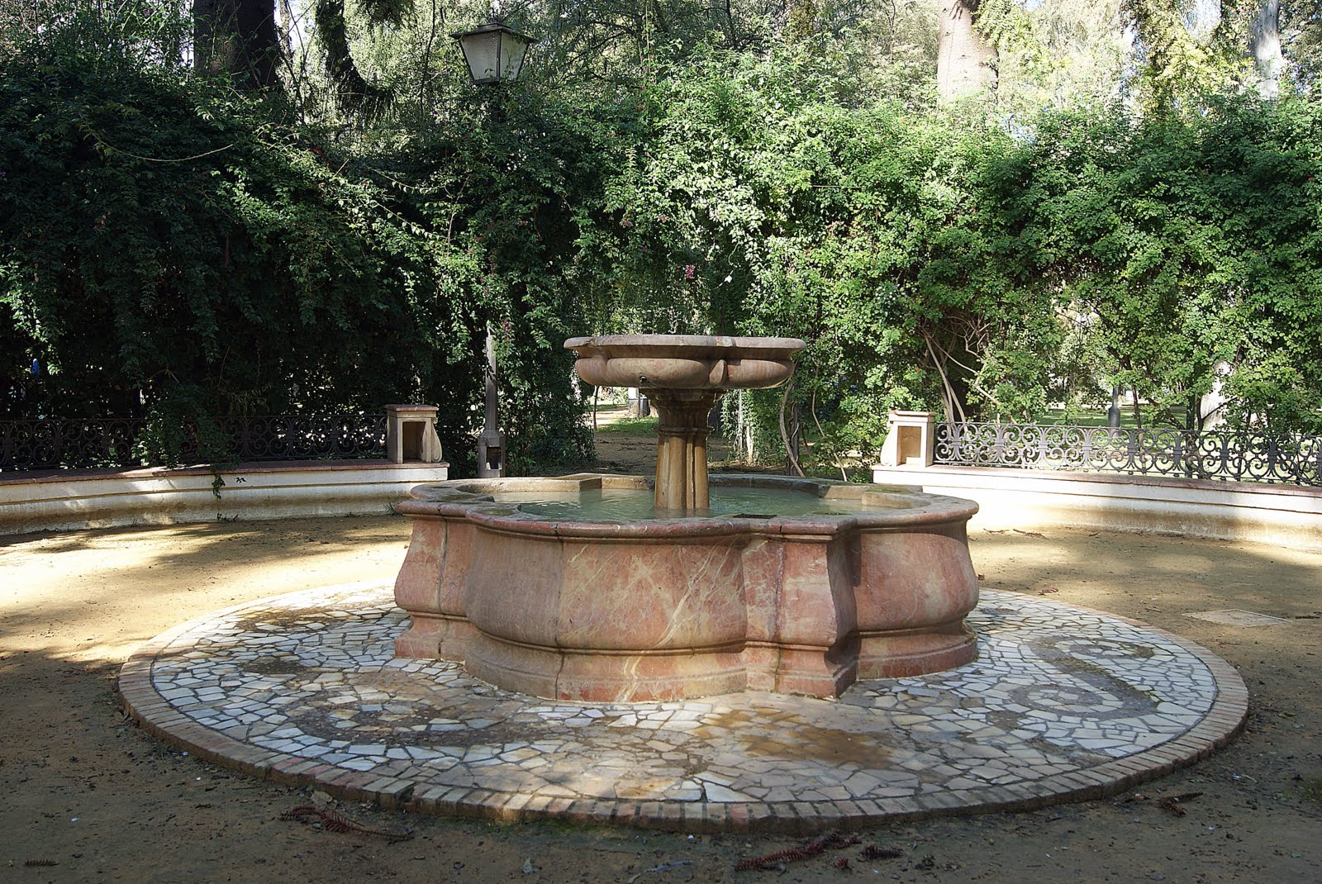

Slide 4
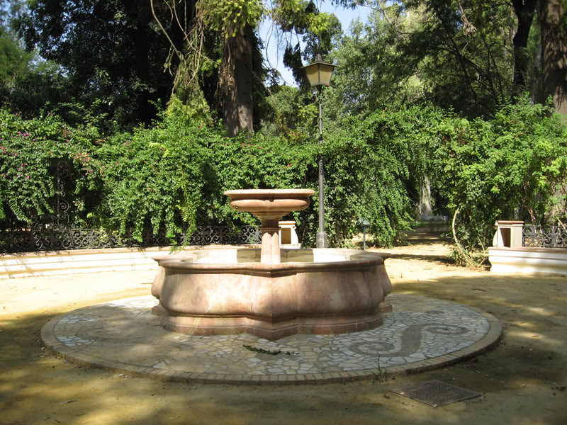
Notes:
Glorieta de los Hermanos Machado

Slide 5
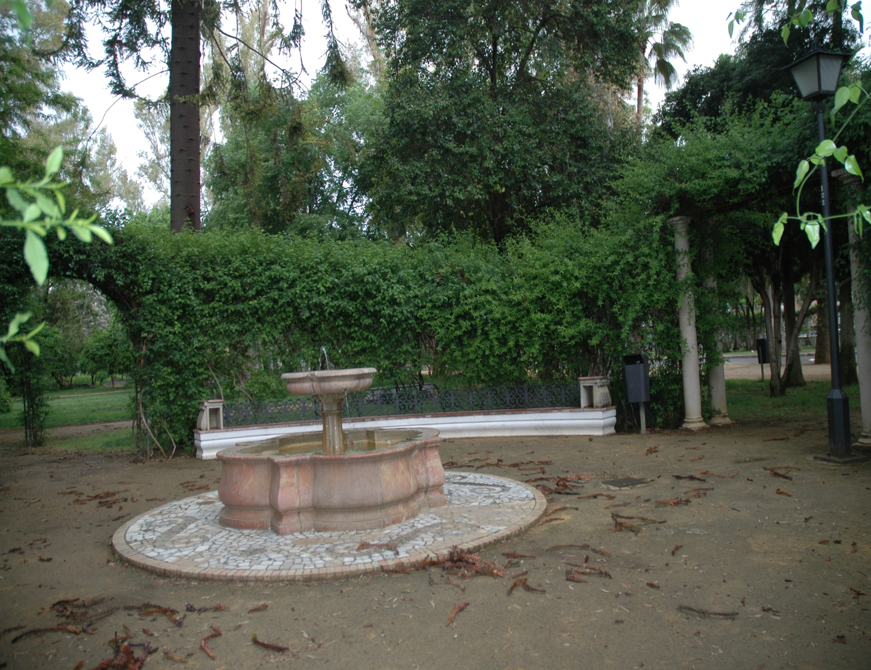

Slide 6
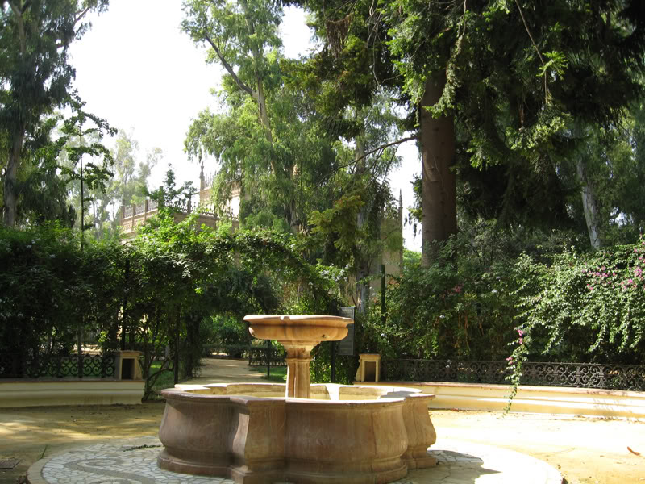
Notes:
Glorieta de los Hermanos Machado

Slide 7
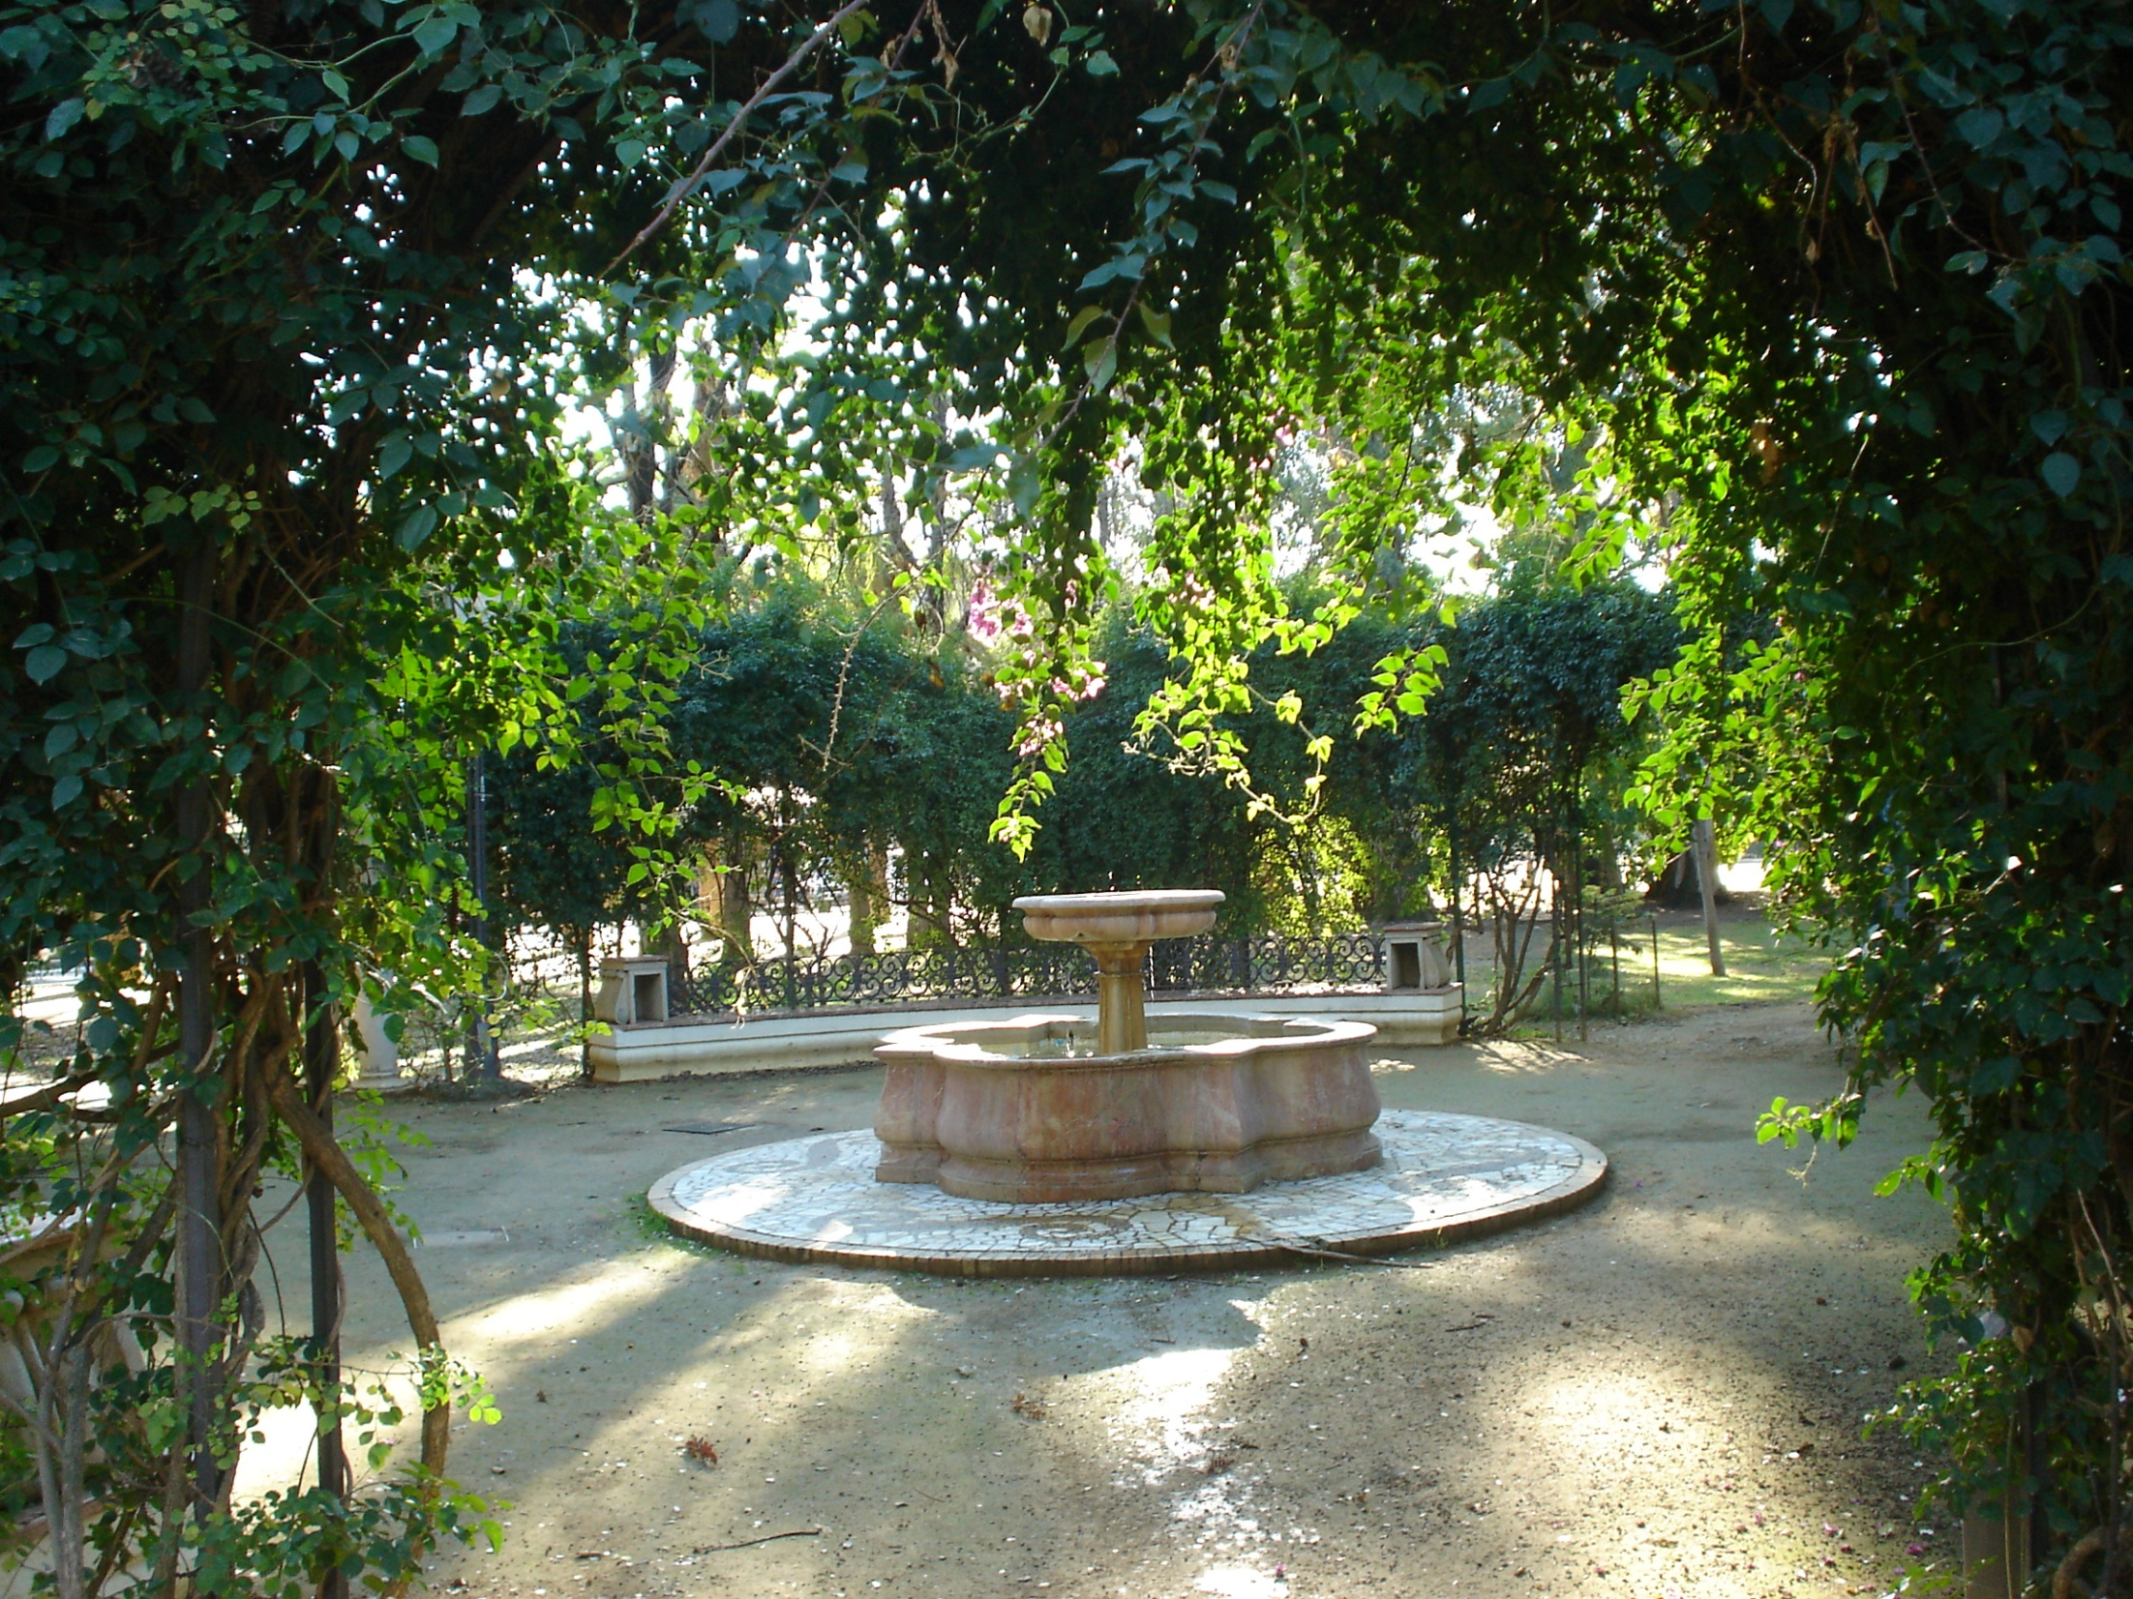
Notes:
Glorieta de los Hermanos Machado

Slide 8
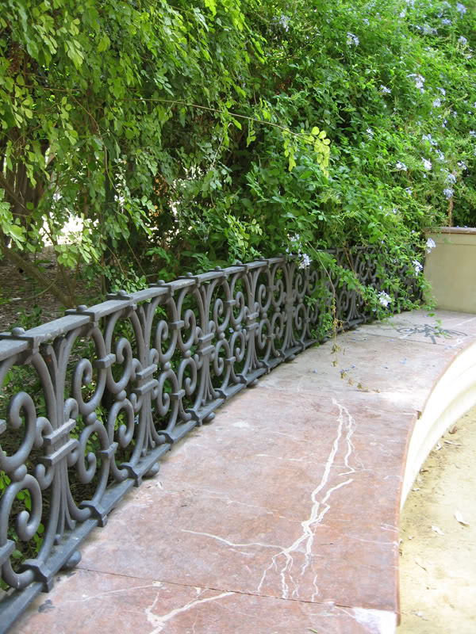
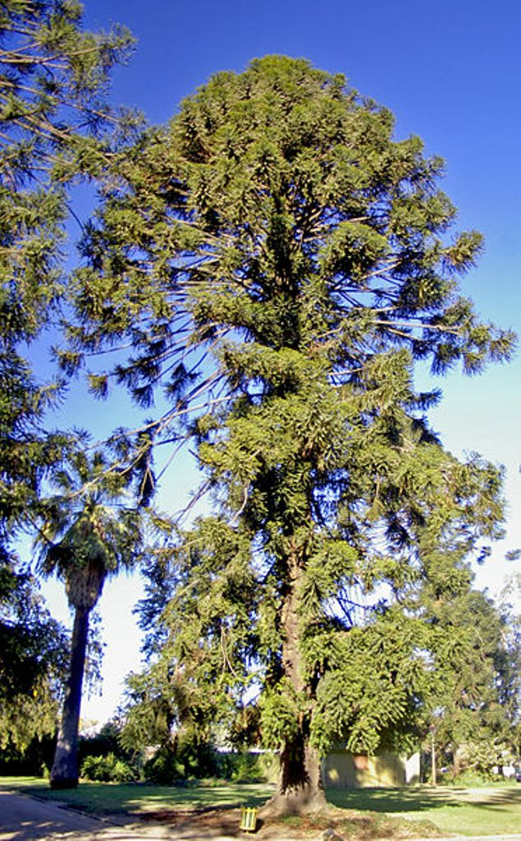
Notes:
Glorieta a los Hermanos Machado.-Araucaria bidwilli

Slide 9
Plaza de América
Los tres edificios que se encuentran en la plaza fueron construidos por el arquitecto Aníbal González entre 1913 y 1916 para la futura Exposición Iberoamericana de 1929, con estilos arquitectónicos distintos. También forman parte de la plaza la Glorieta de Miguel de Cervantes, adornado con cerámicas recordando sus obras más famosas, así como la de Rodríguez Marín.

Slide 10
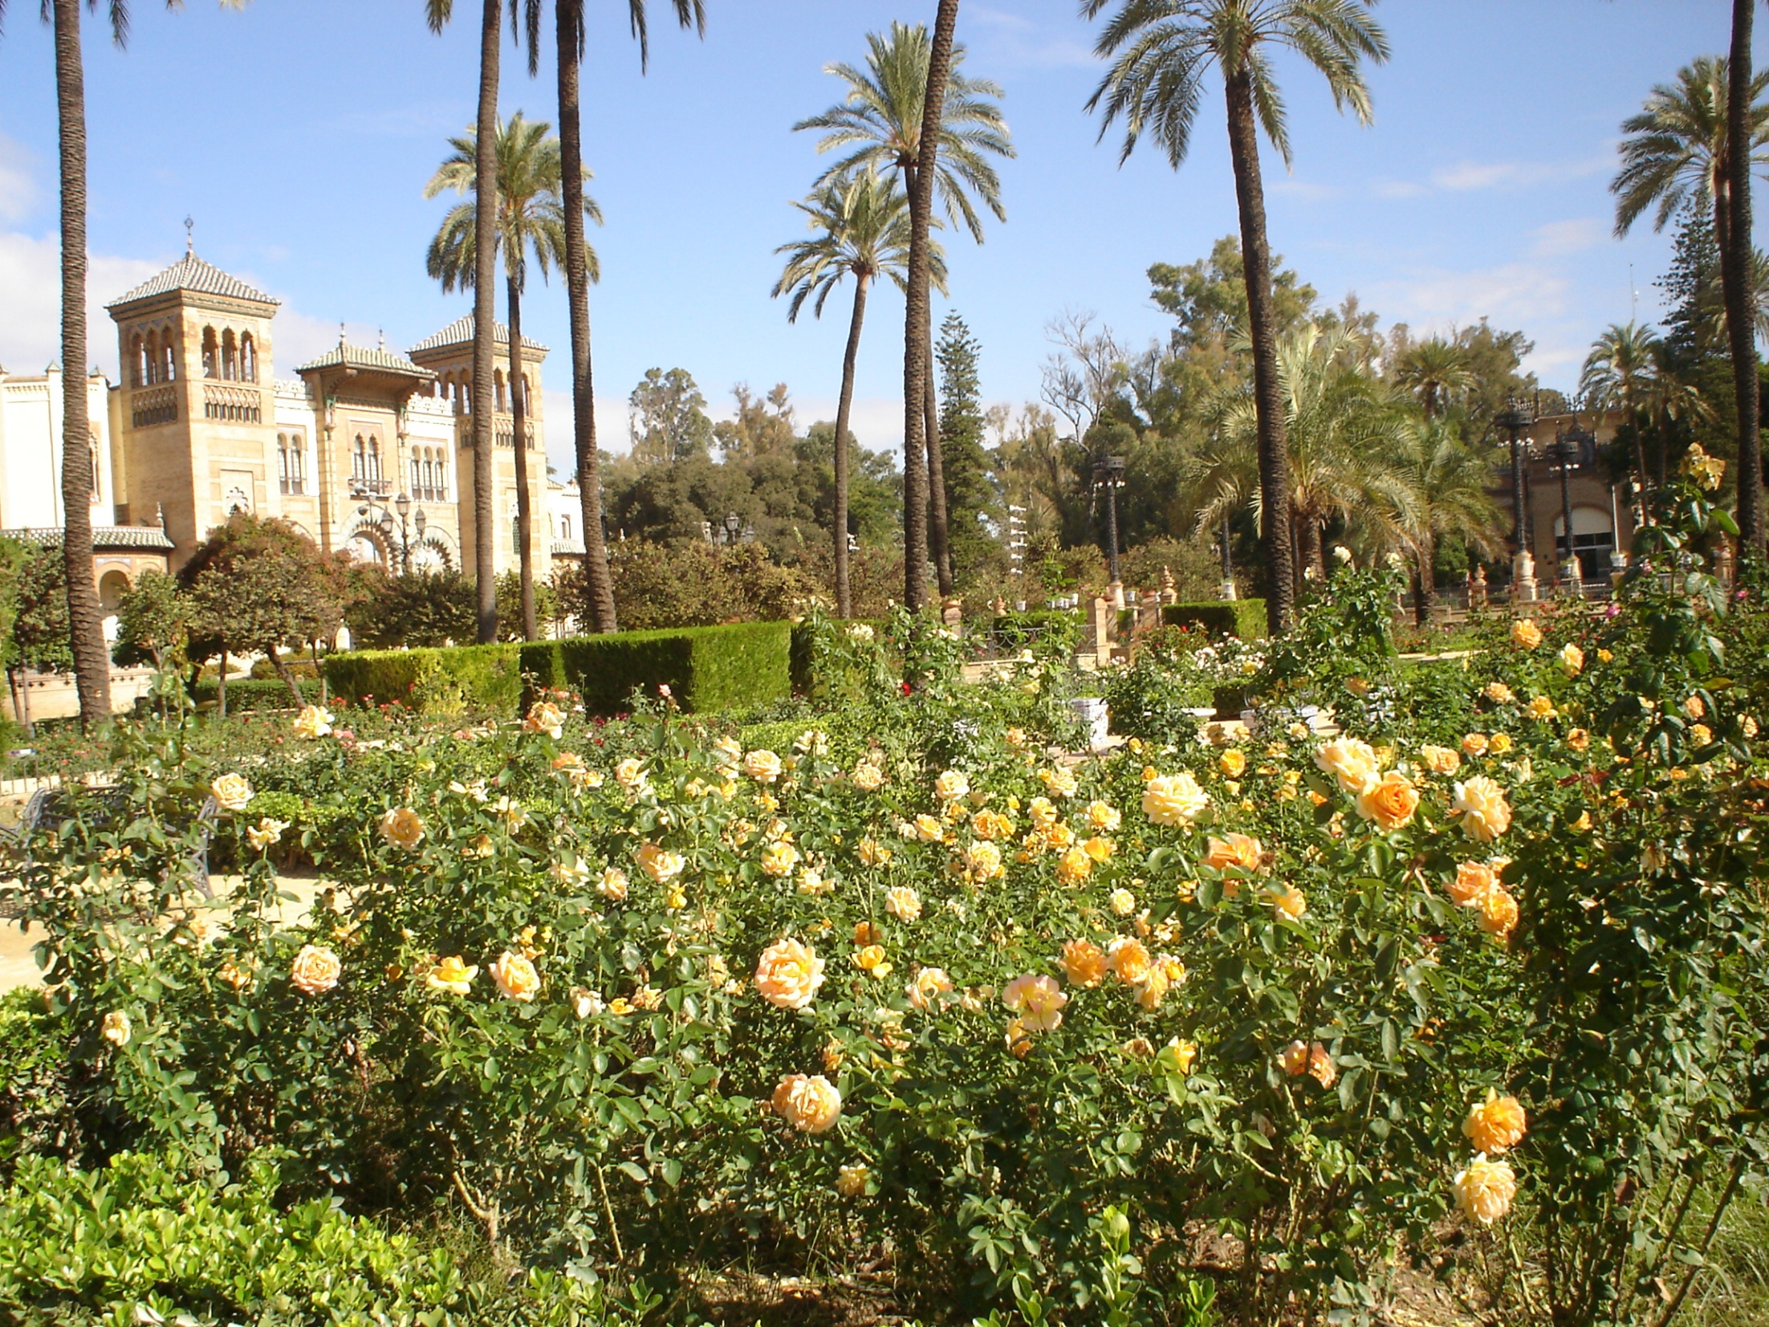
Notes:
Plaza de América

Slide 11
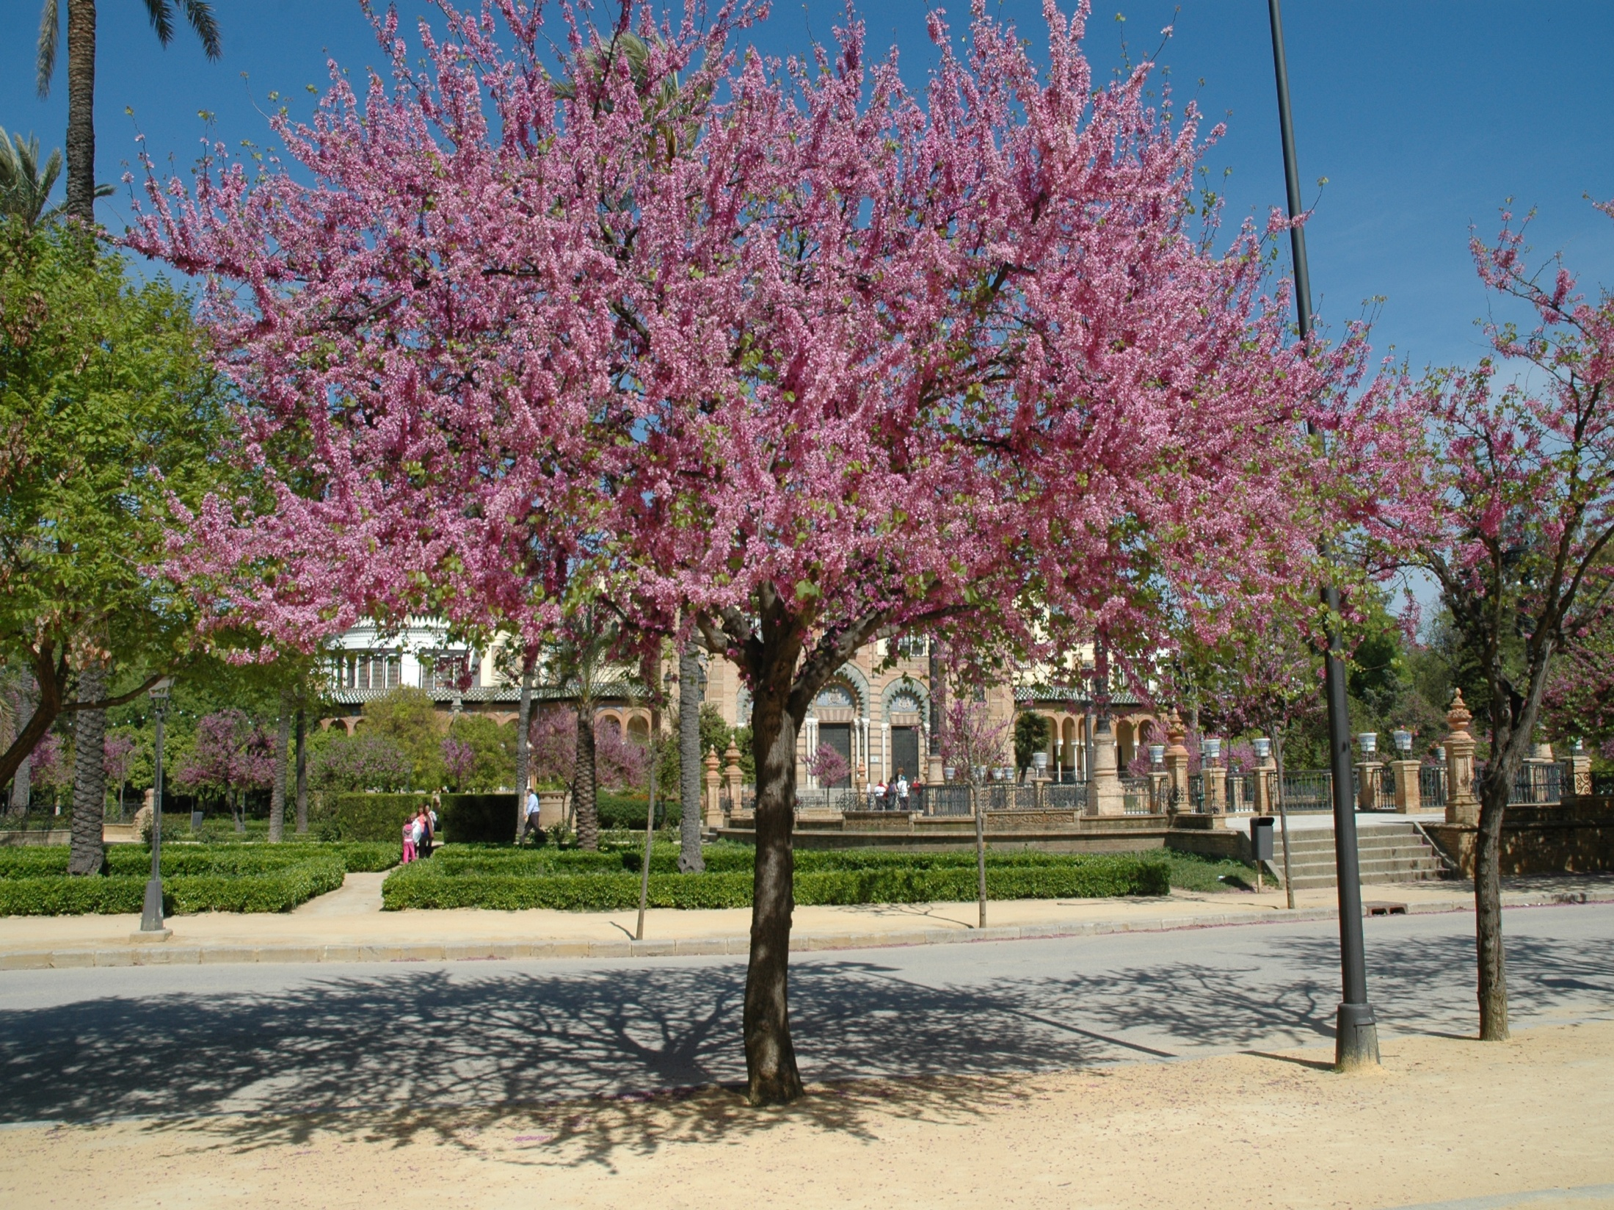
Notes:
Plaza de América

Slide 12
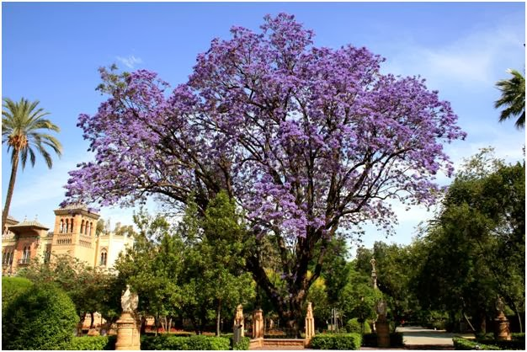
Notes:
Plaza de América

Slide 13
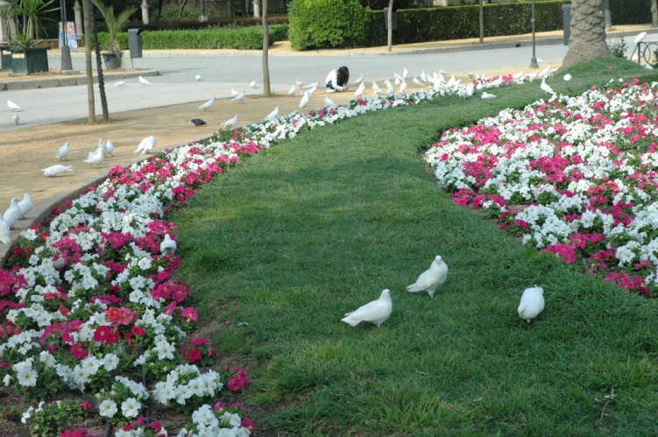
Notes:
Plaza de América.-Glorieta de las Palomas

Slide 14
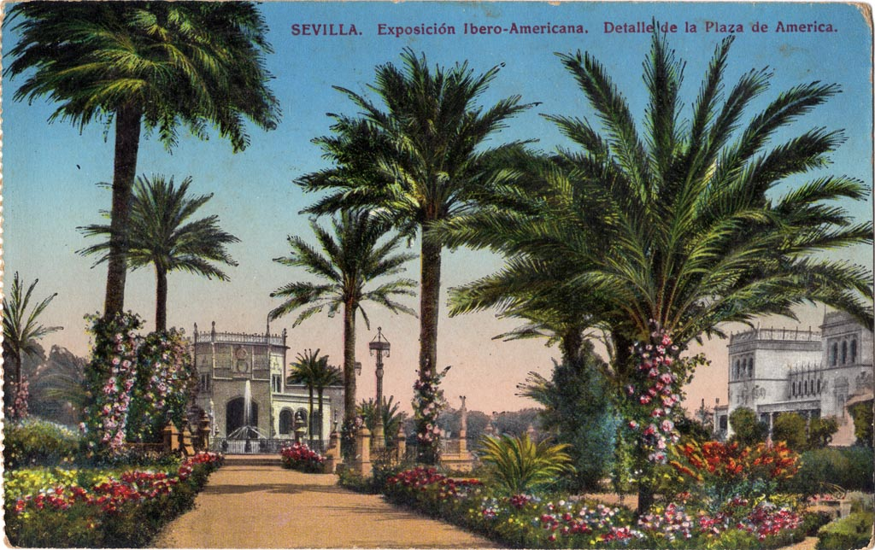
Notes:
Plaza de América

Slide 15
Pabellón Real
El Pabellón Real está ubicado en la Plaza de América del Parque de María Luisa de Sevilla, en España.
Fue construido entre 1911 y 1916 para la Exposición Iberoamericana por Aníbal González. Su estilo es el gótico flamígero.
Durante la exposición fue proyectado para contener las colecciones artísticas de la Casa Real. Destacan sus bellos artesonados de madera policromada y la cerámica blanca y azul de su fachada. En la entrada de acceso, sobre pedestales, seis águilas en piedra sosteniendo escudos de la monarquía española (Señorío de Vizcaya, Reino de España, Ducado de Borgoña y Toscana, Señorío de Molina y Reino de Jerusalén) aparecen como dando la bienvenida a los paseantes. Alrededor del pabellón hay estanques con juegos de agua.

Slide 16
Está flanqueado por el Pabellón Mudéjar y el Pabellón de Bellas Artes, actuales Museo de Artes y Costumbres Populares y Museo Arqueológico, respectivamente, enfrente suya hay una gran fuente con un estanque donde todavía perviven algunas carpas rojas ,estas han desaparecido,, y más al frente casi a las afueras de la Plaza de América, se sitúa la Glorieta de las Palomas, donde se hace raro no ver a los más pequeños que acuden a tropel a dar de comer a estas aves.
El pabellón Real representa un claro ejemplo de la arquitectura historicista, y es realizado al igual que los otros dos citados para esta plaza por el arquitecto Aníbal González, comisionado de la Exposición. Proyectado en memoria a la infanta María Luisa de Orleáns por su donación a la ciudad de la mayor parte de los jardines de este parque que lleva su nombre, se construye en un claro estilo neogótico donde abundan los detalles ornamentales a base de elementos de ladrillo tallado y cerámica vidriada.

Slide 17
Con planta de cruz griega sobre base cuadrada, destaca del conjunto su cuerpo central sobre elevado octogonal, como espacio principal. Su aspecto externo evoca claramente la arquitectura de finales del gótico y principios del plateresco en sus muros sobrios en los que se insertan arquerías que se rematan por espléndidas cresterías donde se refuerza la ornamentación.
Del conjunto de este edificio es de destacar la minuciosa talla del ladrillo, obra de los mejores artistas del momento como José Roldán o Francisco Reyes y los tramos de cerámica donde intervienen varios de los pintores ceramistas más famosos como son Gustavo Bacarisas, Manuel Rodríguez o Pérez de Tudela. Asimismo intervienen en él el escultor Antonio Bidón y el pintor decorador Manuel de la Cuesta, que diseñan las piezas cerámicas de la admirable decoración de sus fachadas.

Slide 18
Museo Bellver
Durante el verano del 2014, el Ayuntamiento de Sevilla anunció la creación de un museo dedicado a la colección de arte de Mariano Bellver. El mismo estaría inaugurado en diciembre de 2016 y contendría las más de 900 obras de arte que tiene en su poder este coleccionista.
Completaría así una triada de museos, junto al Museo Arqueológico y al Museo de Artes y Costumbres Populares en la Plaza de América del Parque de María Luisa, convirtiéndolo en un parque cultural.
La vegetación que circunda al edificio está compuesta por clivias (Clivia miniata), sus hojas de tono verde oscuro son muy apropiadas para jardines sombríos; cintas (Chlorophytum comosum); acebuches y olivo silvestre (Olea europaea var. sylvestris). En su puerta principal se encuentran las dos jacarandas (Jacaranda mimosaefolia) más antiguas de la ciudad, datan del 1929.

Slide 19
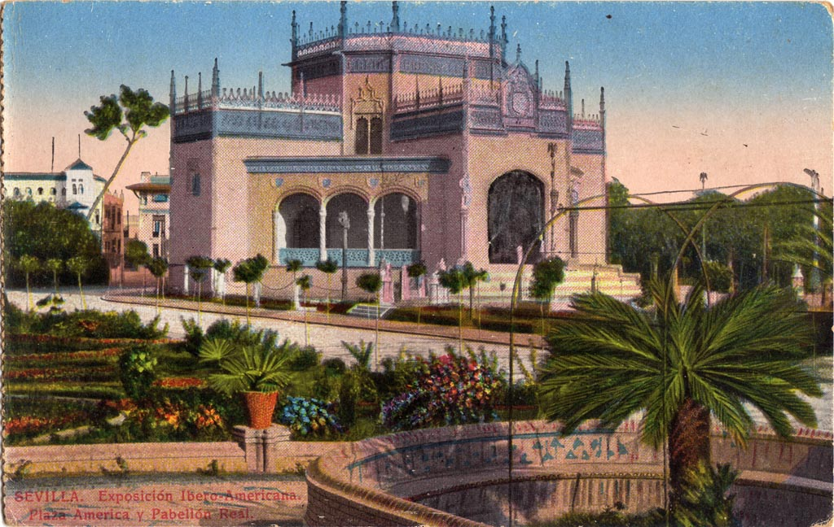
Notes:
Sevilla-Exposición Iberoamericana, Plaza de América y Pabellón Real

Slide 20
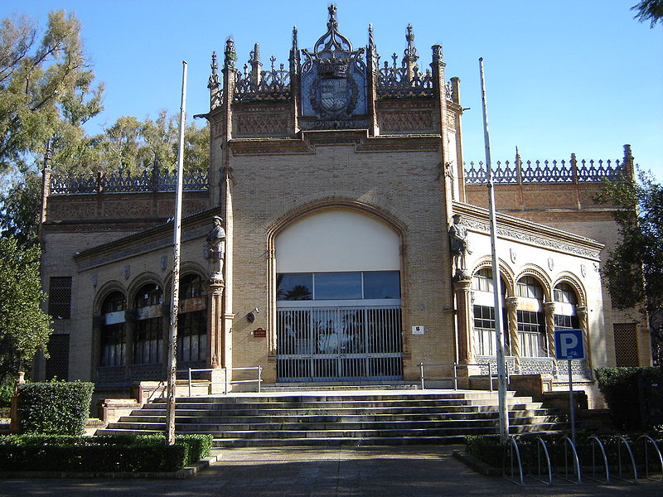
Notes:
Pabellón Real

Slide 21
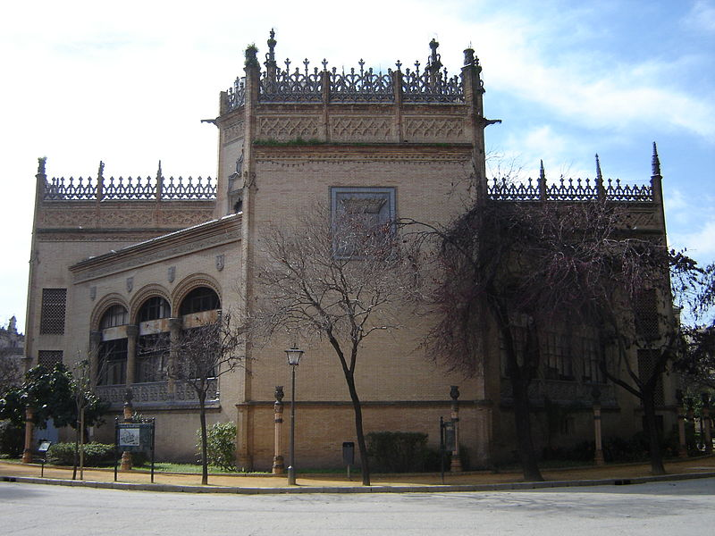
Notes:
Pabellón Real

Slide 22
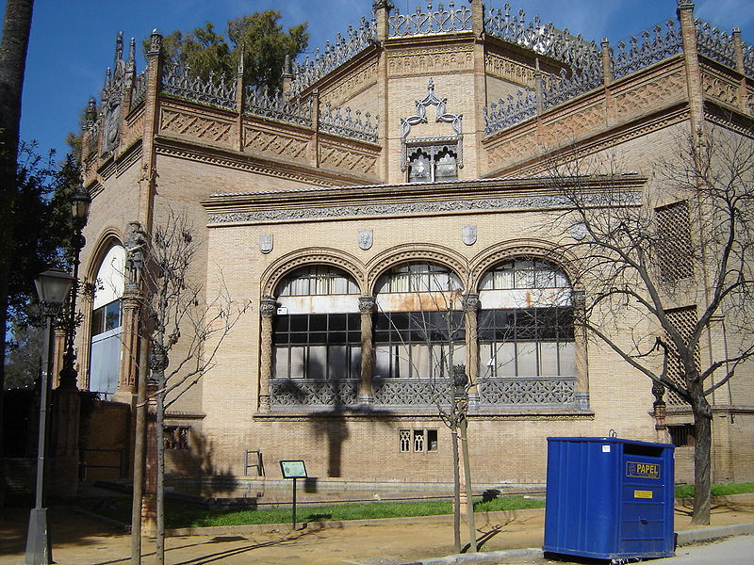
Notes:
Pabellón Real

Slide 23
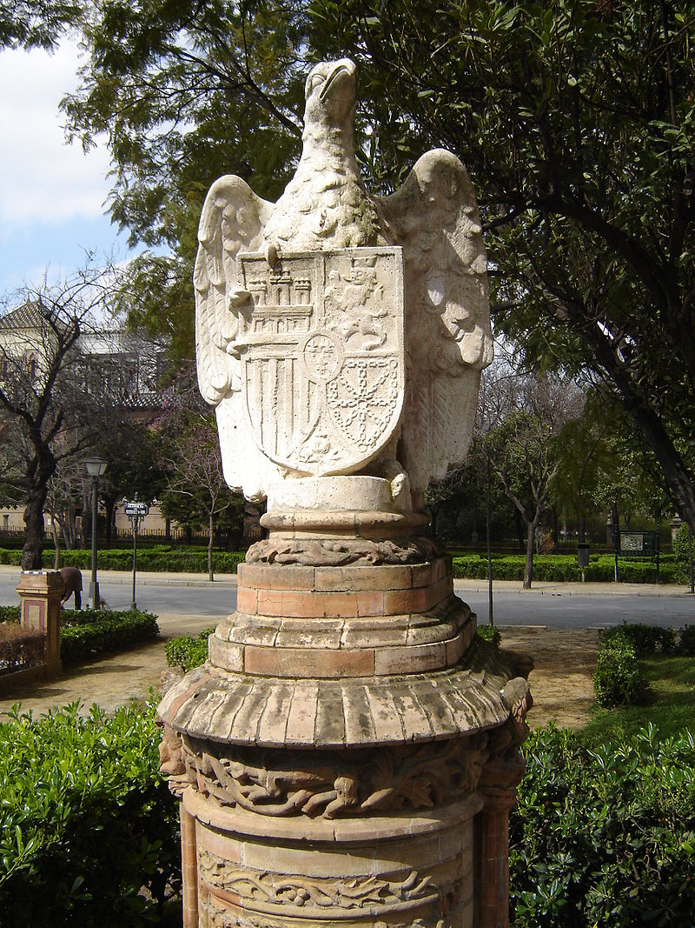
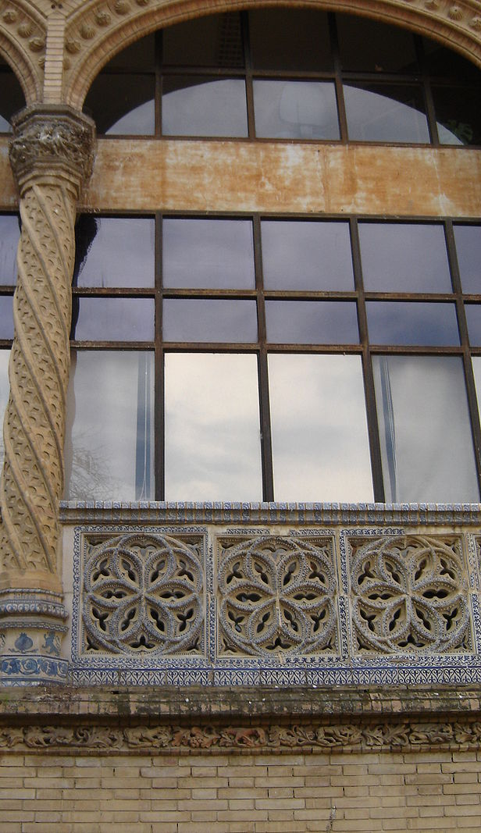
Notes:
Pabellón Real

Slide 24
Museo de Artes y Costumbres Populares .-Pabellón Mudéjar
El Museo de Artes y Costumbres Populares de Sevilla, está localizado en el Parque de María Luisa, dentro de la Plaza de América, popularmente llamada “parque de las palomas”. Al otro lado de la plaza se encuentra el Museo Arqueológico. Fue el Pabellón de Arte Antiguo de la Exposición Iberoamericana de 1929.
Está centralizado en el anteriormente conocido como Pabellón Mudéjar, edificio historicista de estilo neomudéjar construido en 1914 sobre un proyecto realizado en 1913 que lo sitúa donde ahora se levanta, con motivo de la Exposición Iberoamericana de 1929 por el arquitecto Aníbal González, autor también de los otros edificios levantados en la misma Plaza de América, lugar donde se ubica este museo

Slide 25
Durante la Exposición Iberoamericana fue el Pabellón de Arte Antiguo o de industrias y artes decorativas, y es conocido como pabellón mudéjar por su estilo constructivo, en ladrillo visto con aplicaciones de cerámica, repleta de motivos llenos de fantasía.
Este pabellón, antes de ser museo ha estado destinado a otros usos desde su fecha de construcción.
En principio constaba de dos plantas sobre una cámara de aireación para evitar la humedad. Se realiza una mejora durante la década de 1960 en la planta principal, que tenía más de doce metros de altura, y se dividió con una planta artificial (corresponde a la planta primera) por el arquitecto Delgado Roig.
En 1972 se unen las plantas con una gran escalera de caracol que diseña el arquitecto José Galnares Sagastizábal,

Slide 26
Trabajo que realiza después de que la construcción fuese designada para albergar el museo por el Decreto de Creación del Museo de Artes y Costumbres Populares de Sevilla, con fecha de 23 de marzo de 1972, constituido como una sección del Museo de Bellas Artes.
Sus funciones como museo se desarrollan desde el 4 de marzo de 1973, fecha en que abre sus puertas al público.
Como todavía no era propiedad de la ciudad completamente, en el siguiente septenio fue dependencia de distintos servicios tanto del Ministerio de Educación y Ciencia como del Ayuntamiento de Sevilla que ocupaban la mitad del edificio, su mala conservación y la necesidad de reformas provocaba incertidumbre entre los dos organismos y ninguno tomaba la iniciativa para innovarlo.

Slide 27
Los problemas de mantenimiento más acuciantes fueron tan importantes que el museo se vio obligado a cerrar sus puertas en distintas ocasiones por distintas causas: en 1976, por falta de pago se suspendió el suministro de energía eléctrica por la Compañía Sevillana de Electricidad; en 1979, por las lluvias, y aprovechando el cierre se habilita en la planta semisótano un taller de restauración y almacén; y en 1980 por restauraciones que realiza el Ayuntamiento.
Sus dependencias pasan a ser museo íntegramente el 26 de marzo de 1980 cuando el Ayuntamiento en Pleno adopta un acuerdo de cesión de uso como sede del Museo de Artes y Costumbres Populares, con carácter indefinido mientras sea para ese cometido, con el compromiso de acondicionarlo por parte del Ministerio.

Slide 28
El cometido del acondicionamiento se encarga al arquitecto Fernando Villanueva Sandino que convierte la primitiva cámara de aireación en una nueva planta semisótano. Es la última rehabilitación hecha en el edificio antes de su cesión total a la Comunidad Autónoma de Andalucía, con lo que el museo consta de cuatro plantas.
Tras las últimas rehabilitaciones, su reapertura se efectúa en 1984 haciéndose coincidir con la transferencia de la gestión de museos de titularidad estatal a la Comunidad Autónoma de Andalucía, firmándose el convenio de gestión el 18 de octubre de 1984.

Slide 29
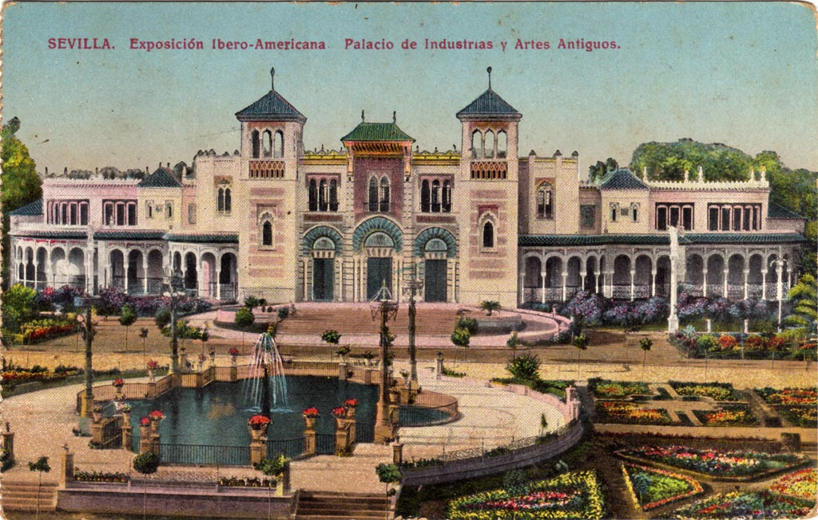

Slide 30
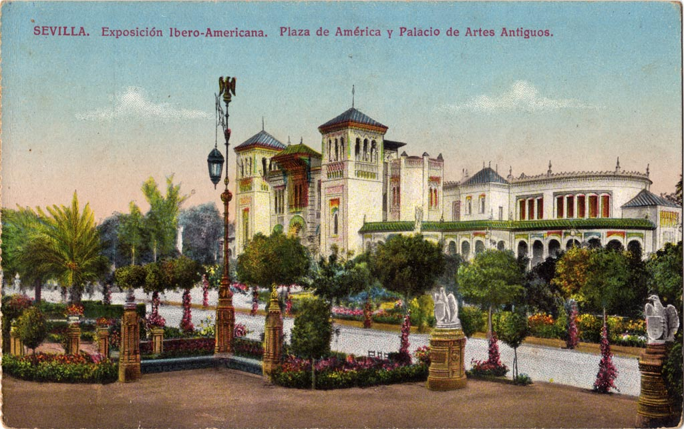
Notes:
Sevilla-Exposición Iberoamericana, Vista parcial del Palacio de Artes Antiguas

Slide 31
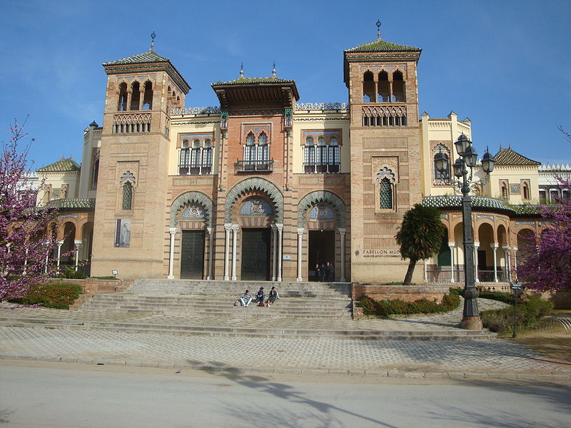
Notes:
Museo de Artes y Costumbres Populares .-Pabellón Mudéjar

Slide 32
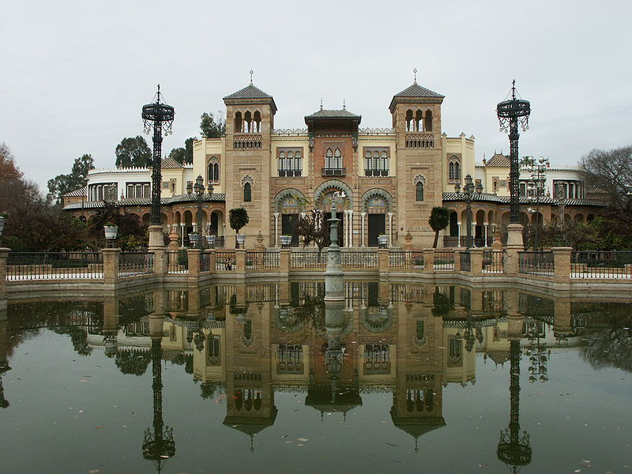
Notes:
Museo de Artes y Costumbres Populares .-Pabellón Mudéjar

Slide 33
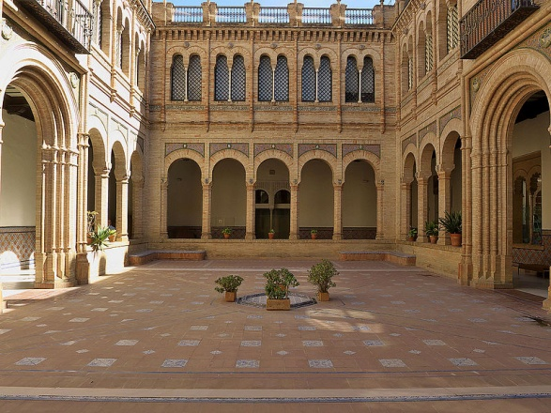
Notes:
Museo de Artes y Costumbres Populares .-Pabellón Mudéjar

Slide 34
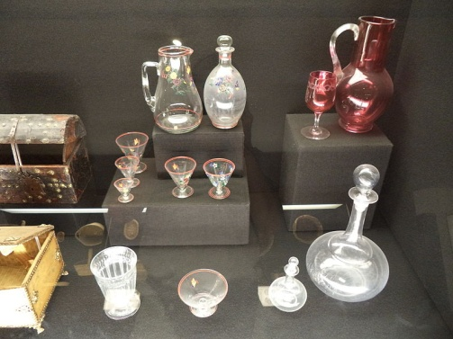
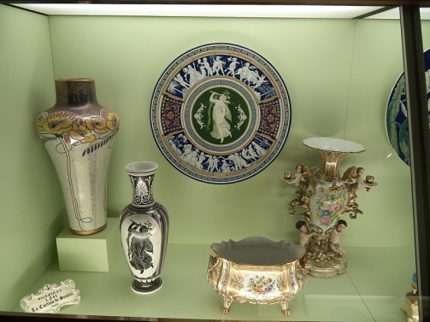
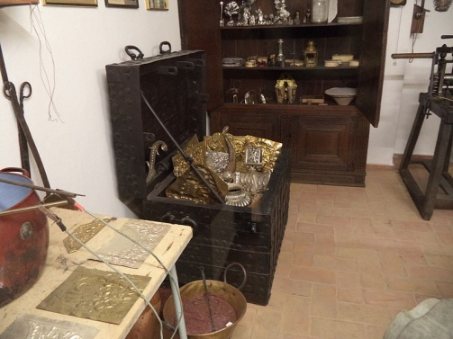
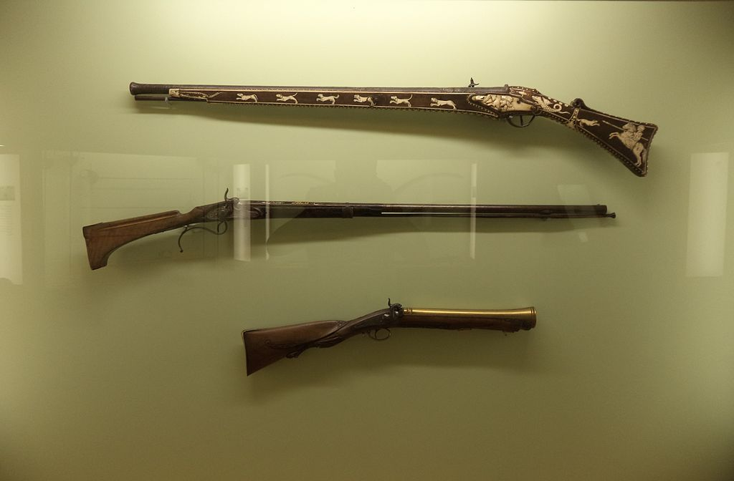
Notes:
Museo de Artes y Costumbres Populares .-Pabellón Mudéjar

Slide 35
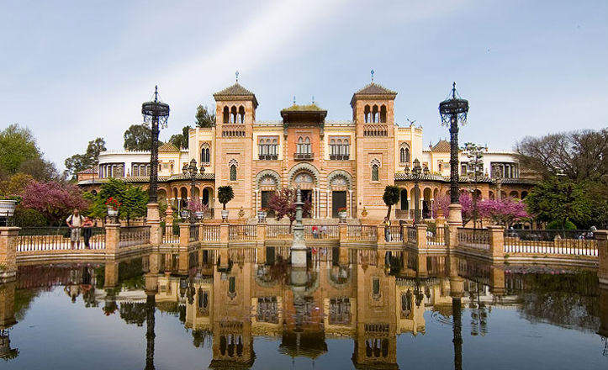
Notes:
Museo de Artes y Costumbres Populares .-Pabellón Mudéjar

Slide 36
Museo Arqueológico
El museo Arqueológico de Sevilla está ubicado en Plaza de América, frente al Museo de Artes y Costumbres Populares (antiguo Pabellón Mudéjar) y junto al Pabellón Real, dentro del Parque de María Luisa. Era el antiguo Pabellón de Bellas Artes de la Exposición Iberoamericana de Sevilla. Recibió el nombre de Palacio Renacimiento.
En 1911 se celebró un concurso para la construcción del edificio que es ganado por el arquitecto sevillano Aníbal González,1 con un proyecto de estilo neo-renacentista.

Slide 37
La obra se ejecutó entre 1912 y 1919, como parte de muchas obras que se realizaron en Sevilla en el contexto previo a la Exposición Iberoamericana de 1929, y fue bautizado como "Palacio del Renacimiento". Fue el edificio más caro de la Plaza de América, duplicando el presupuesto del vecino "Pabellón Mudéjar".
Durante la exposición fue dedicado a Palacio de las Bellas Artes. Las colecciones arqueológicas se trasladaron al edificio en 1942.
El diseño exterior del edificio tiene influencias del Palacio de Monterrey de Salamanca, construido en 1539 según un diseño de Rodrigo Gil de Hontañón y fray Martín de Santiago para el tercer conde de Monterrey, Alonso de Zúñiga y Acevedo. El interior, con el amplio hall de forma ovalada, se inspira en el acceso con hall circular de otros museos europeos como el Altes Museum de Berlín.

Slide 38
Con el paso del tiempo se añaden más colecciones al museo y escasea el espacio, llegando a ser difícil la disposición de las piezas dificultando a la vez realizar una exposición adecuada, a pesar de que desde 1904 se habilitaron dos salas más.
Hasta el año 1941 no se soluciona el problema, con la decisiva actuación del Ayuntamiento de Sevilla, que cedió el Pabellón de Bellas Artes de la Exposición Iberoamericana de 1929 al Ministerio de Educación Nacional, por acuerdo de 31 de diciembre de 1941.
Así comienza el antiguo pabellón de exposiciones a ejercer de Museo Arqueológico Provincial. En este mismo acto el Ayuntamiento cedió en calidad de depósito los fondos del antiguo Museo Arqueológico Municipal, creado en 1886 por el polifacético e importante erudito sevillano José Gestoso y Pérez e inaugurado el 28 de marzo de 1895 por la Infanta Luisa Fernanda de Borbón; dichos fondos se conservaban en la Torre de Don Fadrique de Sevilla.

Slide 39
Antes de depositar todas las colecciones museísticas en su nuevo destino hubo que adecuarlo para tal servicio, una vez que se acondicionó realizándose las obras necesarias fueron trasladadas las obras y colecciones, inaugurándose la nueva instalación el 25 de mayo de 1946, empezando con ocho salas, Biblioteca y Dirección.
Desde el 1 de marzo de 1962 el conjunto de edificio y contenido es declarado Monumento Histórico Artístico. Durante la década de 1970 el museo sufre obras de ampliación y mejora, aumentando el número de salas hasta las existentes 27 actuales donde son conservadas más de 60.000 piezas, sumando objetos en propiedad y depósito; entre ellas las piezas procedentes de Itálica ocupan un lugar relevante, por su calidad y por su número, al irse trasladando allí los nuevos hallazgos, así como la pequeña pero relevante colección que se exponía, con piezas menores de hallazgos en superficie antiguos,

Slide 40
….así como mayores, de las campañas realizadas entre 1970 y 1978, en el efímero Museo de las Excavaciones del propio yacimiento, hace pocos años desmantelado. No obstante, el edificio sigue necesitando importantes reformas.

Slide 41
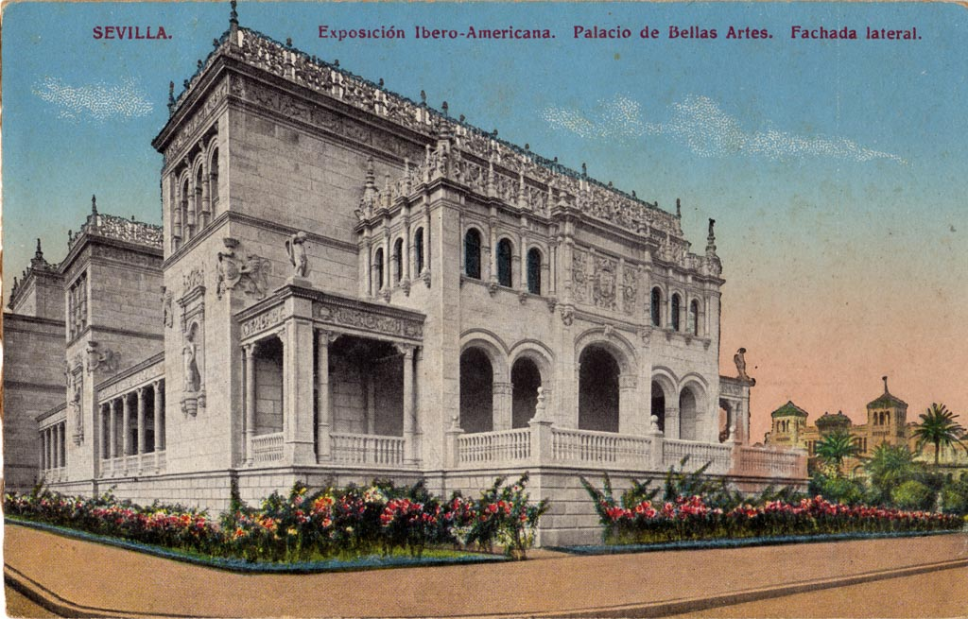
Notes:
Sevilla-Exposición Iberoamericana, Palacio de Bellas Artes, fachada lateral

Slide 42
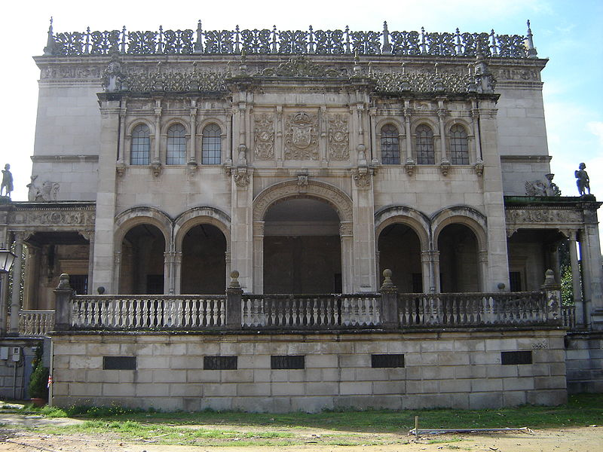
Notes:
Museo Arqueológico

Slide 43
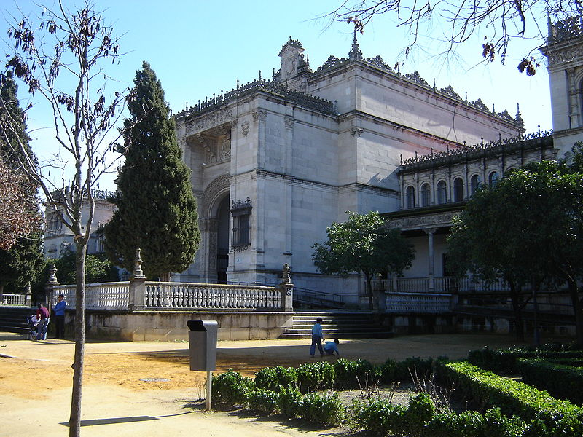
Notes:
Museo Arqueológico

Slide 44
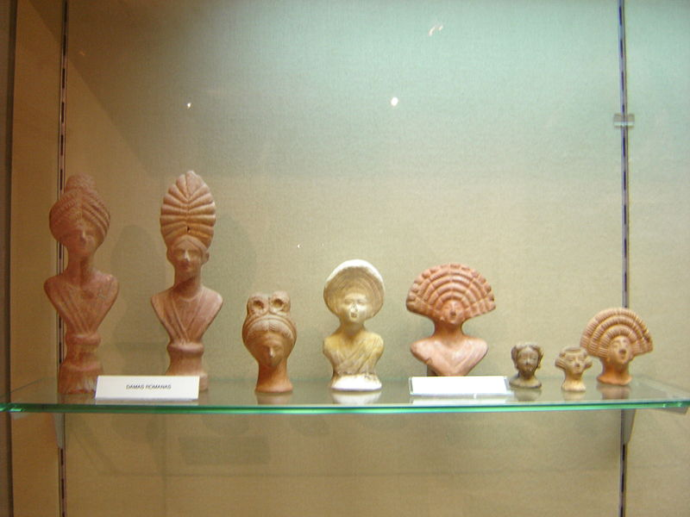
Notes:
Museo Arqueológico

Slide 45
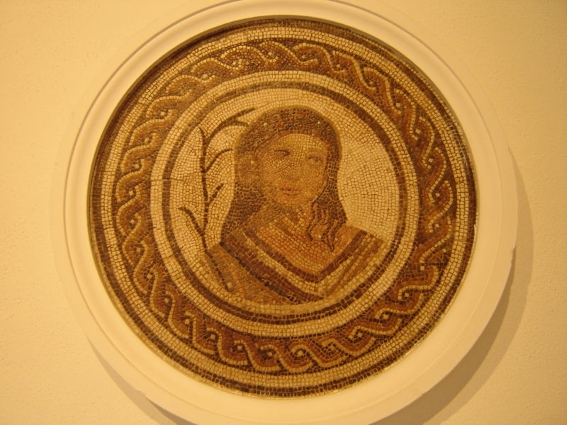
Notes:
Museo Arqueológico

Slide 46
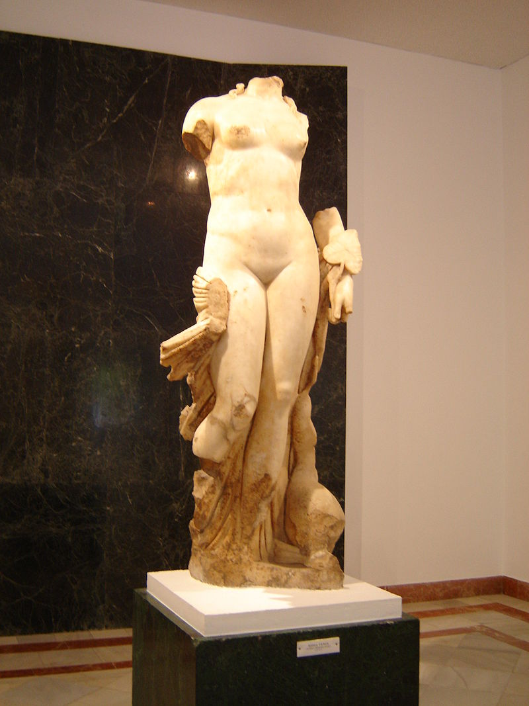
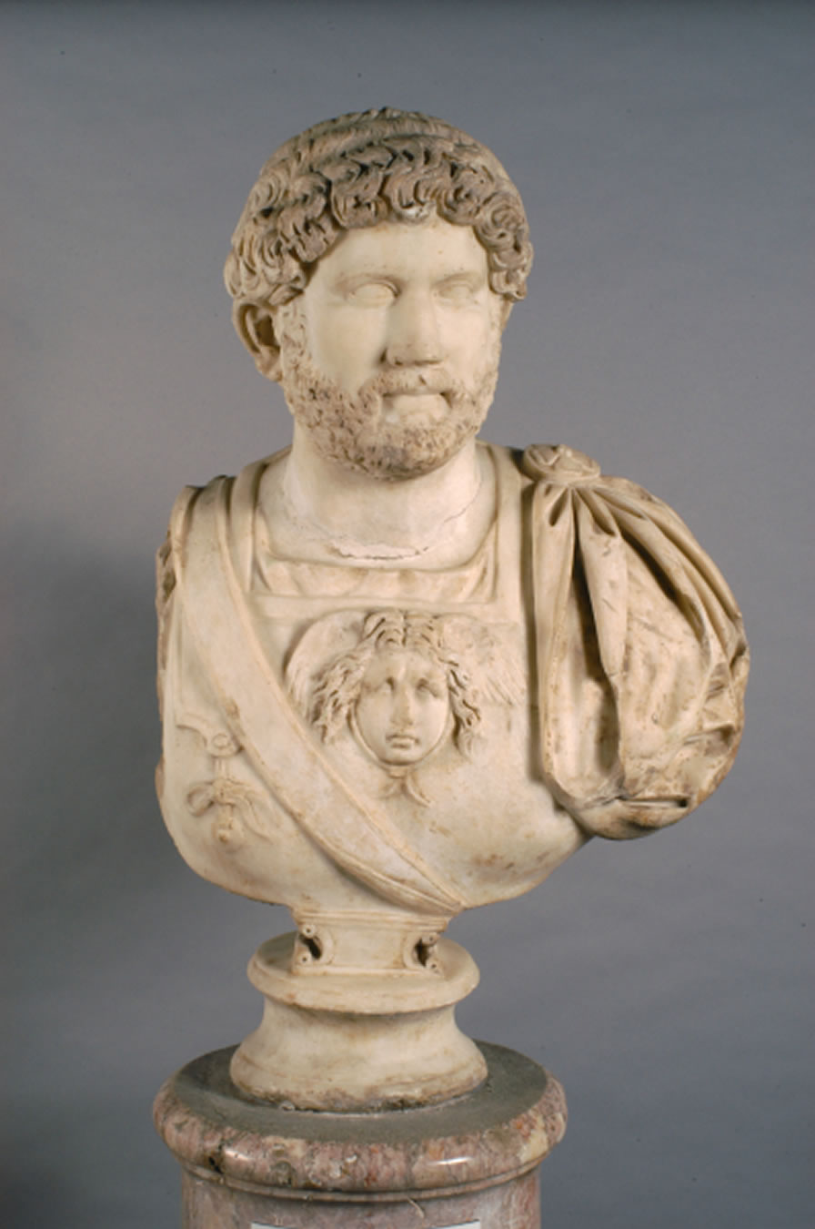
Notes:
Museo Arqueológico

Slide 47
Glorieta de Cervantes
La Glorieta de Cervantes es un pequeño espacio incluido dentro de la Plaza de América frente al Pabellón Real, que a su vez está ubicada al sur del Parque de María Luisa de Sevilla.
Formando un octógono, tiene varios bancos decorados con azulejos estampados con detalles que relatan en forma gráfica su obra magna “Don Quijote de la Mancha”, y anaqueles que indican fechas y lugares importantes en la vida del homenajeado Miguel de Cervantes Saavedra, encima de estos anaqueles se encontraban dos reproducciones ecuestres de las figuras de “Don Quijote”, el mismo Alonso Quijano y Sancho Panza, al estar tan accesibles han desaparecido, por esa razón el público visitante no puede gozar de su visión.

Slide 48
La glorieta fue realizada en 1913, ha sido restaurada en varias ocasiones, la más reciente fue con motivo de la Exposición Universal de Sevilla 1992.
Entre la vegetación que posee la glorieta destaca una araucaria (Araucaria cunninghamii) que hace de “sombra” a los que decidan descansar un tiempo en los bancos con detalles del Quijote.
Cerca tiene la Glorieta de Rodríguez Marín, especialista en la obra de Cervantes, al otro lado está el Museo Arqueológico.
La glorieta de Cervantes, al igual que la Plaza de América donde se sitúa, fue proyectada por el arquitecto sevillano Aníbal González Álvarez-Ossorio. La compone cuatro bancos revestidos de azulejos realizados con la técnica de cuerda seca que reflejan escenas de Don Quijote de la Mancha, obra del pintor ceramista Pedro Borrego Bocanegra y realizada en los talleres de Ramos Rejano.

Slide 49
En su inauguración sus dos anaqueles, destinados como librerías, estaban culminados por dos figuras del Quijote y Sancho, obras de Eduardo Muñoz que lamentablemente fueron sustraídas. Se repusieron con motivo de la Exposición de 1992 corriendo la misma suerte.

Slide 50
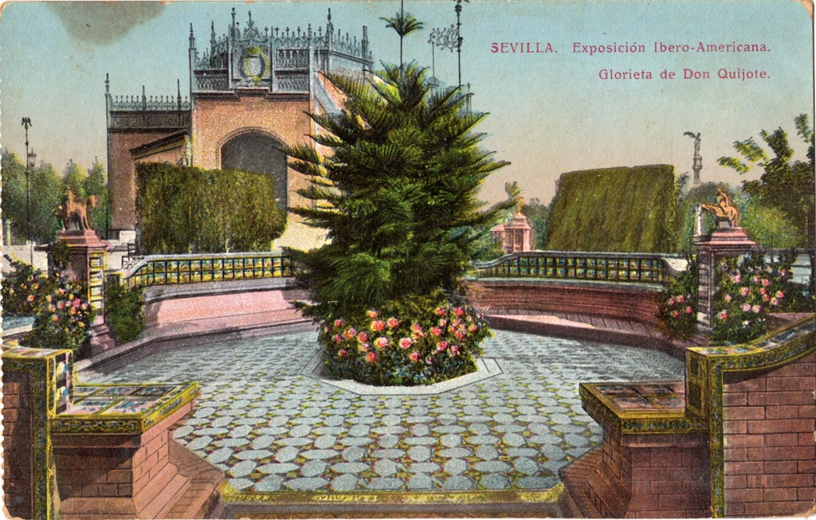
Notes:
Plaza de América.-Glorieta del Quijote

Slide 51
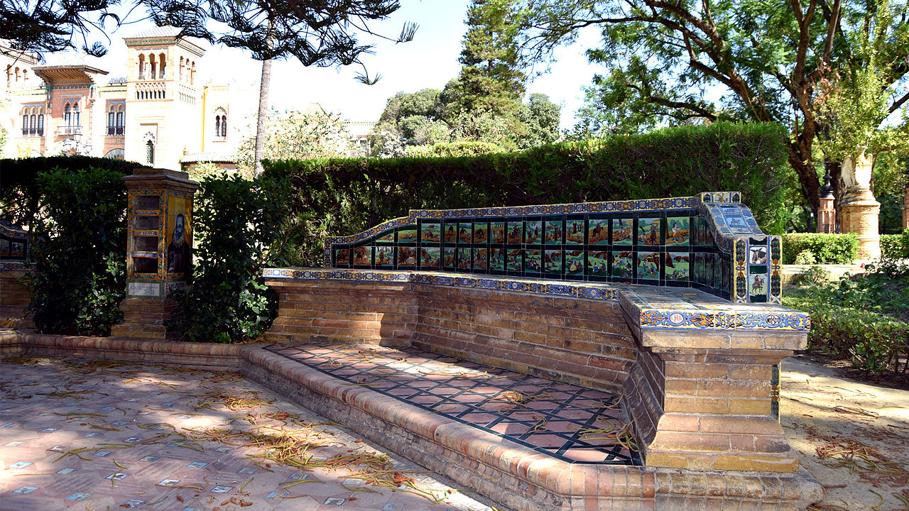
Notes:
Glorieta de Cervantes

Slide 52
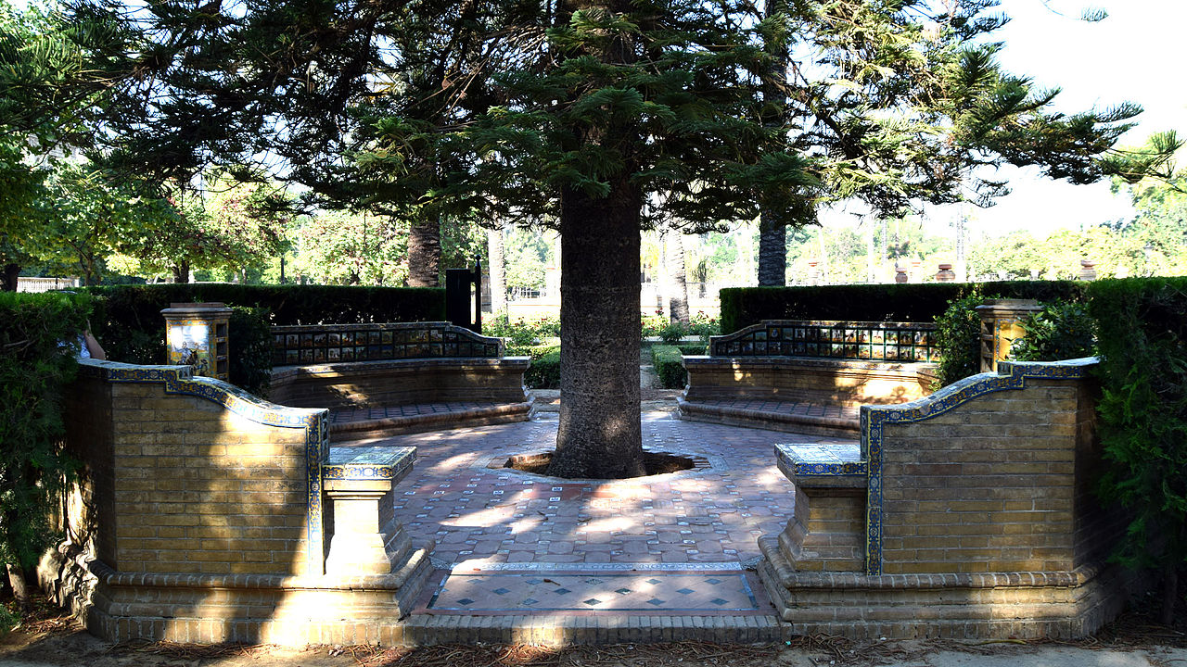
Notes:
Glorieta de Cervantes

Slide 53
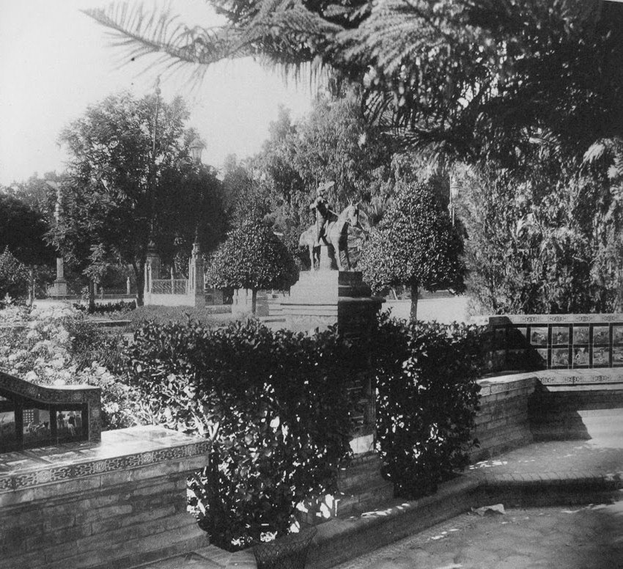
Notes:
Glorieta de Cervantes

Slide 54
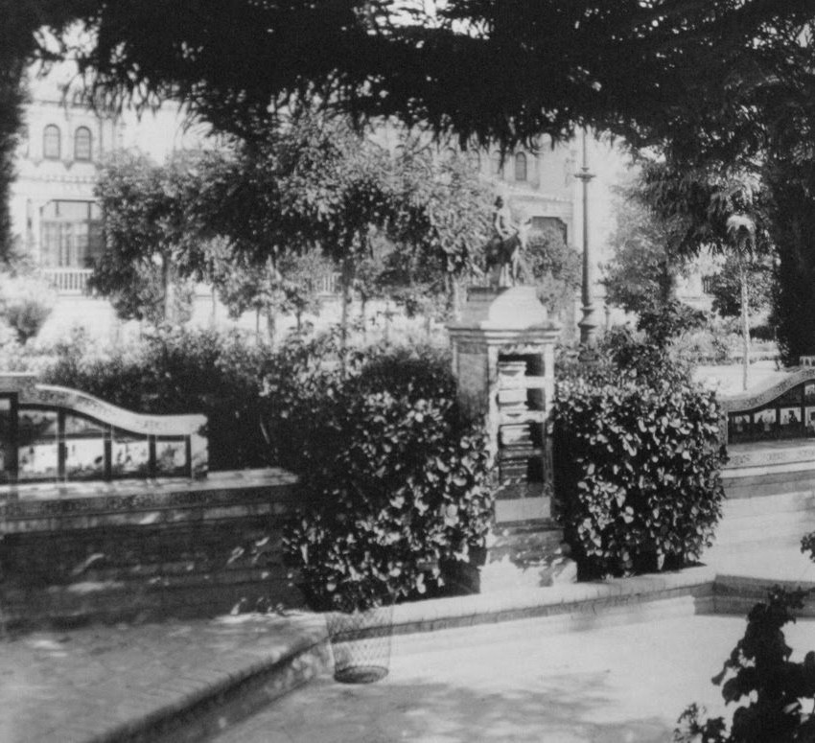
Notes:
Glorieta de Cervantes

Slide 55
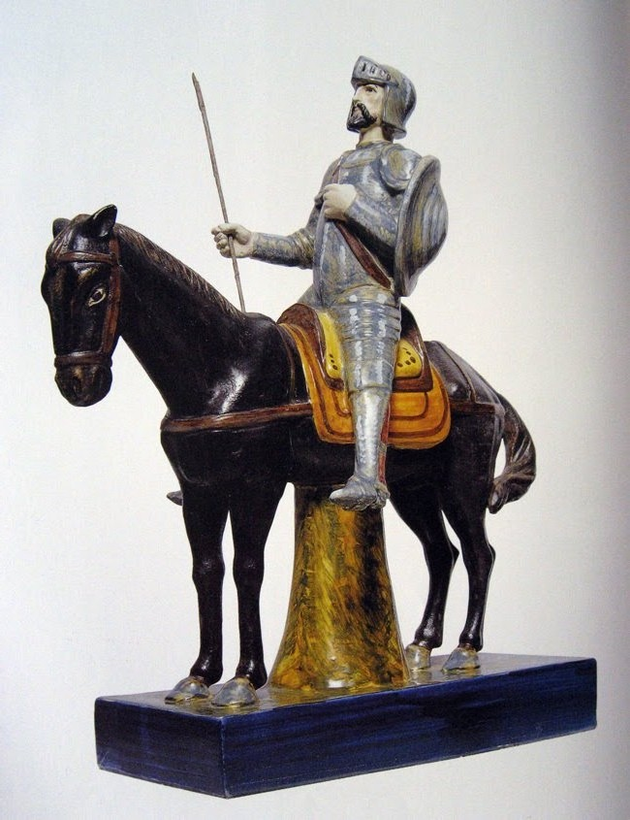
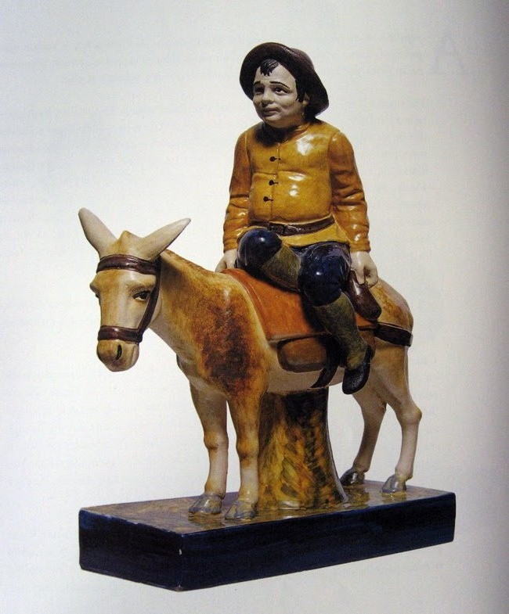
Notes:
Glorieta de Cervantes

Slide 56
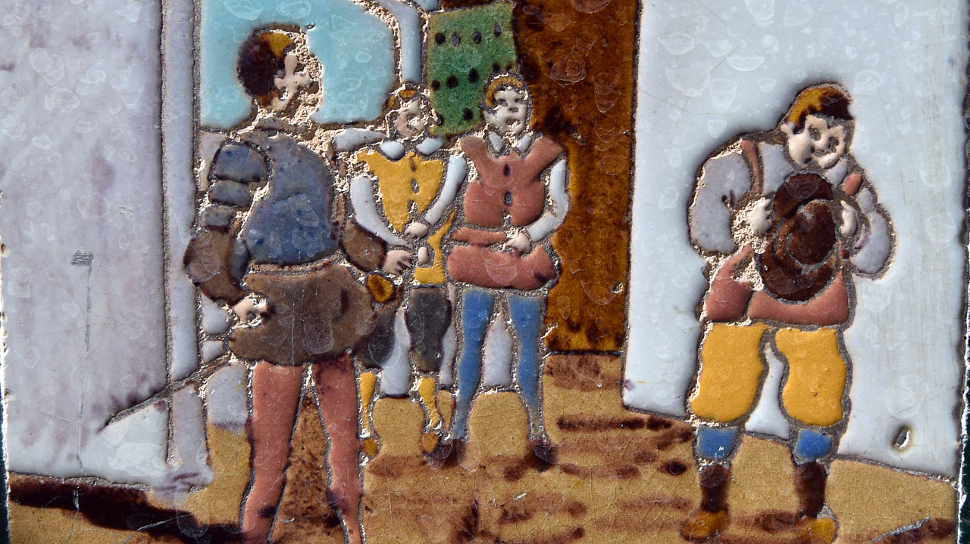
Notes:
Glorieta de Cervantes

Slide 57
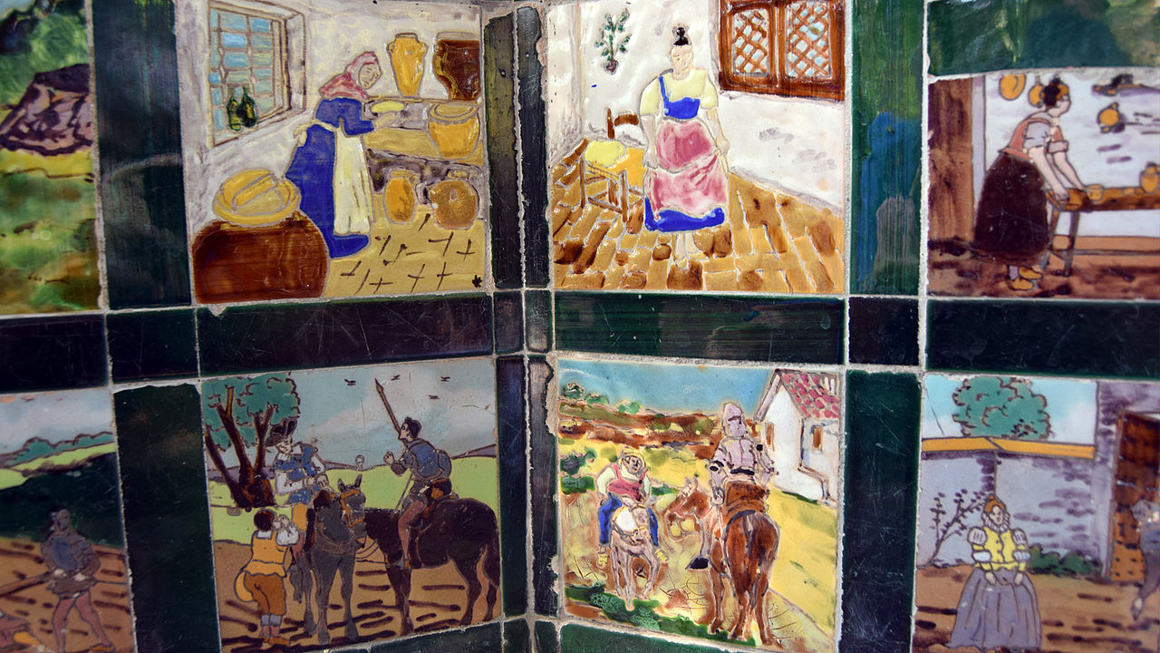
Notes:
Glorieta de Cervantes

Slide 58
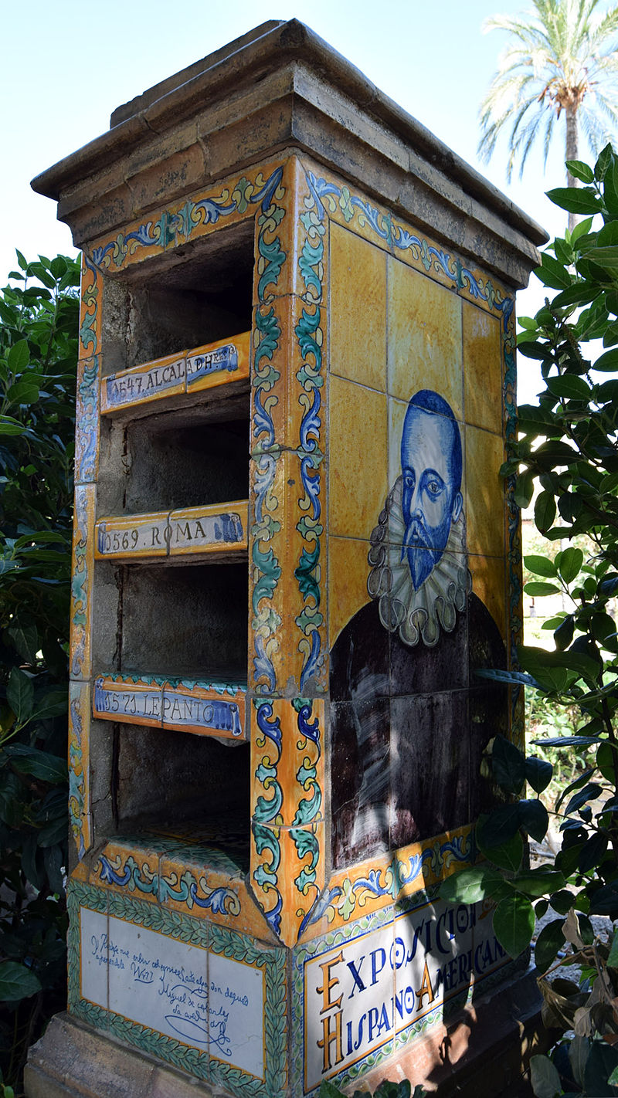
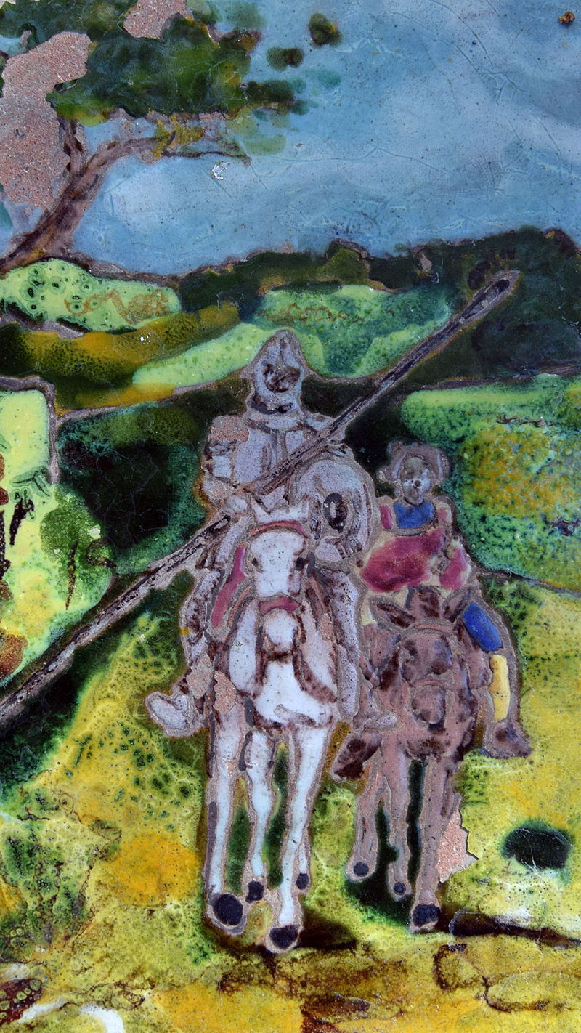
Notes:
Glorieta de Cervantes

Slide 59
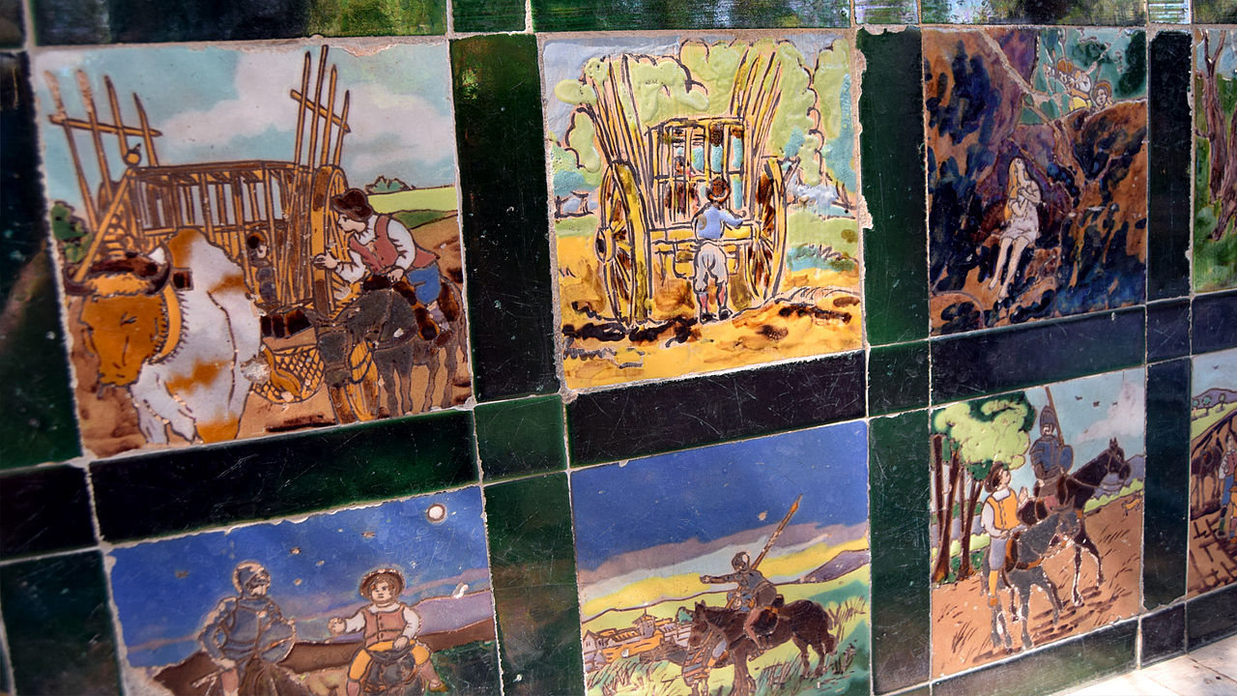

Slide 60
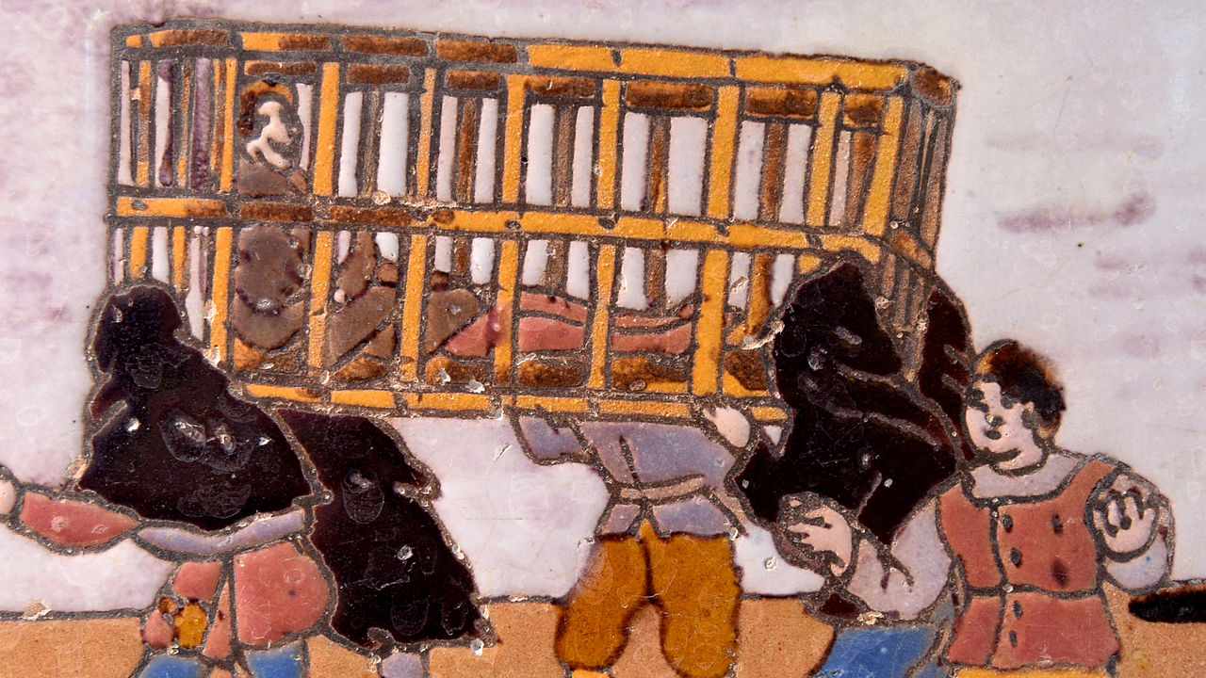
Notes:
Glorieta de Cervantes

Slide 61
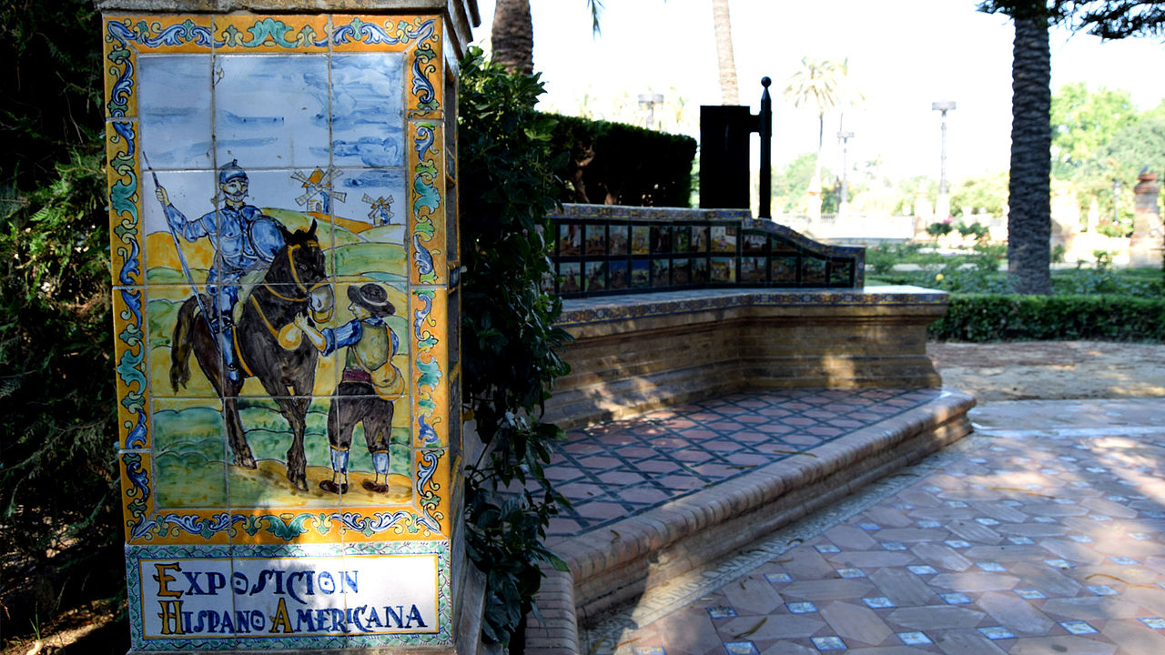
Notes:
Glorieta de Cervantes

Slide 62
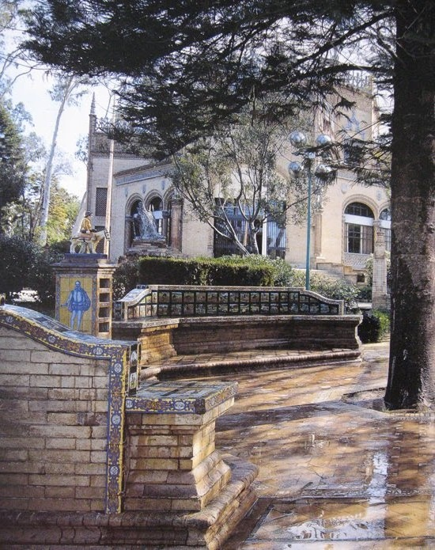


Slide 63
Glorieta de Rodriguez Marín
La Glorieta de Rodríguez Marín, está localizada en la Plaza de América, que forma parte del Parque de María Luisa de Sevilla.
Es un pequeño espacio cuadrado con forma de patio sevillano, situado frente a la Glorieta de Cervantes, (parte de la obra de Rodríguez Marín está dedicada a Don Quijote), justo al lado de la puerta de entrada al Pabellón Real, contiene una pequeña fuente con reminiscencias árabes y los azulejos que decoran el espacio contiene fragmentos de su obra, entre anaqueles se puede ver una reproducción del autor también en azulejo.

Slide 64


Notes:
Glorieta de Rodriguez Marín

Slide 65

Notes:
Glorieta de Rodriguez Marín

Slide 66
Notes:
Glorieta de Rodriguez Marín

Slide 67

Notes:
Glorieta de Rodriguez Marín

Slide 68

Notes:
Glorieta de Rodriguez Marín

Slide 69

Notes:
Glorieta de Rodriguez Marín

Slide 70


Notes:
Glorieta de Rodriguez Marín

Slide 71

Notes:
Glorieta de Rodriguez Marín

Slide 72
Glorieta de las Palomas
Las Fuentes de las Palomas, también llamada por el nombre menos conocido de Glorieta de las Palomas, se encuentra en la Plaza de América (antes Huerto de Mariana), punto de concentración y lugar donde viven y sobrevuelan constantemente numerosas palomas que le dan el apodo de “Parque de las Palomas” al Parque de María Luisa.
Cerca del acceso al parque desde la avenida de la Palmera están las dos fuentes que se conocen como “de las palomas”, en principio eran tres parejas de las que sólo queda el par que se observa y que fueron restauradas en 1993. La falta de vigilancia de la zona ha sido bastante para que se hayan perdido las cuatro restantes, lo mismo que la decapitación de una de las figuras supervivientes.

Slide 73
Parece ser que aquí no llegó la tan temida “gripe aviar” que acabó con la venta ambulante que cada domingo existían en la Plaza de la Alfalfa, de ser así, el parque no sería lo que es.
Las fuentes fueron realizadas y ubicadas aquí en el año 1964.
Situadas cerca de las pequeñas glorietas de la Mesa Mural y del Reloj.

Slide 74

Notes:
Glorieta de las Palomas

Slide 75

Notes:
Glorieta de las Palomas

Slide 76





Notes:
Glorieta de las Palomas

Slide 77

Notes:
Glorieta de las Palomas

Slide 78


Slide 79

Notes:
Glorieta de las Palomas

Slide 80

Notes:
Glorieta de las Palomas

Slide 81

Notes:
Glorieta de las Palomas

Slide 82
Glorieta de la Mesa Mural
La Glorieta de la Mesa Mural, ubicada la Plaza de América, que forma parte del Parque de María Luisa de Sevilla, es un pequeño espacio de forma cuadrada delimitado por unos bancos, todo rodeado de setos, en su centro existe un gran mural que muestra en forma de plano realizado en cerámica policromada, todo el recinto conteniendo los distintos edificios participantes de la Exposición Iberoamericana de 1929.
Está situada junto a la Glorieta del Reloj, cerca de las Fuentes de las Palomas.

Slide 83

Notes:
Mesa mural.-Cerámica La Corchuela

Slide 84


Slide 85
Glorieta del reloj de sol
La Glorieta del Reloj, ubicada la Plaza de América, que forma parte del Parque de María Luisa de Sevilla, es un pequeño espacio de forma circular delimitado por setos, en su centro existe un auténtico reloj de sol realizado en cerámica policromada.
Está situada junto a la Glorieta de la Mesa Mural, cerca de las Fuentes de las Palomas

Slide 86


Slide 87





Notes:
Glorieta del reloj de sol

Slide 88

Notes:
Glorieta del reloj de sol

Slide 89

Notes:
Glorieta del reloj de sol

Slide 90


Slide 91
Glorieta Virgen de los Reyes
La Glorieta Virgen de los Reyes se encuentra detrás del Museo Arqueológico Provincial de Sevilla, en el parque de María Luisa.
Historia
Esta glorieta es otra de las que le fueron añadidas al parque para la Exposición Iberoamericana de 1929. Se realizó en 1921.
Era una gran fuente con un pedestal donde se encontraba una figura de la patrona de Sevilla, la Virgen de los Reyes, realizada en cerámica vidriada, con el niño en sus brazos. A un lado se representaban a los principales santos de Sevilla, como en el escudo de la ciudad, San Fernando entre San Leandro y San Isidoro y, al otro lado, estaban representadas Santa Justa y Rufina flanqueando a la Giralda.
.

Slide 92
Todo el conjunto, excepto el pedestal, fue retirado para evitar su posible destrucción. En 2014 fue rehabilitada por completo

Slide 93

Notes:
Glorieta Virgen de los Reyes

Slide 94


Notes:
Glorieta Virgen de los Reyes

Slide 95


Slide 96

Notes:
Glorieta Virgen de los Reyes

Slide 97


Slide 98


Slide 99


Slide 100


Slide 101


Slide 102


Slide 103


Slide 104


Slide 105


Slide 106


Slide 107


Slide 108


Slide 109


Slide 110


Slide 111
Glorieta de los Lotos
La Glorieta de los Lotos o Estanque de los Lotos, es un espacio del Parque de María Luisa de Sevilla. El centro de la glorieta y su principal atractivo es el estanque rectangular en el que flotan plantas acuáticas que le dan nombre. Se encuentra rodeado de una pérgola con bancos sobre pilares de ladrillo. En el estanque existe una isla inaccesible a pie que contiene una fuente que es el centro de otro estanque más pequeño, la fuente está rodeada de bastante vegetación. La pérgola que está cubierta de enredaderas tiene su inicio o final, según el punto de vista, en un pequeño jardín donde está ubicado el monumento en bronce dedicado a la Infanta María Luisa. A su izquierda está situada la Glorieta de Luca de Tena

Slide 112
El estanque ya existía antes de realizar los cambios para convertir los Jardines de San Telmo en Parque de María Luisa aunque fueron reformados por Forestier, inspirándose en el Patio de los Arrayanes del Alhambra y en el Generalife.
La glorieta fue restaurada entre los años 2002 y 2003 íntegramente, cambiándose las pérgolas y algún grupo de azulejos.
La vegetación que forma parte de la glorieta se compone de un plátano oriental (Platanus orientalis) frente al estanque, parasoles de la China (Firmiana simplex) y cóculos (Cocculus laurifolius) a la izquierda, también se observa un grupo de celinda (Philadelphus coronarius) . Casi a las afueras del estanque, hay un brachichito (Brachychiton populneum) y bastantes paragüitas (Cyperus alternifolius),fuera del interior de estanques y fuentes.

Slide 113
Las trepadoras y enredaderas que cubren las pérgolas son bignonias rosas (Podranea ricassoliana) enredadera de grandes flores rosas, madreselvas del Cabo (Tecomaria capensis), trompetas trepadoras (Campsis radicans), hiedras, parras y jazmines colorean toda la techumbre vegetal.
De la Vegetacion interior del Estanque solo permanece un almez.-Celtis australis,las otras plantas han desaparecido,unas arrancadas y las palmeras atacadas por del picudo.-Rhynchosphorus ferrugineus.
Desde hace mas de dos años esta esperando su restauración a su estado original.
El abandono actual no es de recibo, estamos en el 2016.

Slide 114

Notes:
Estanque de los Lotos.-

Slide 115

Notes:
Estanque de los Lotos.-

Slide 116

Notes:
Estanque de los Lotos.-

Slide 117

Notes:
Estanque de los Lotos.-

Slide 118

Notes:
Estanque de los Lotos.-

Slide 119

Notes:
Estanque de los Lotos.-

Slide 120

Notes:
Estanque de los Lotos.-

Slide 121

Notes:
Estanque de los Lotos.-

Slide 122

Notes:
Estanque de los Lotos.-

Slide 123

Notes:
Estanque de los Lotos.-

Slide 124

Notes:
Estanque de los Lotos.-

Slide 125

Notes:
Estanque de los Lotos.- Estado que presentaba en el año de la Celebración del Centenario del Parque

Slide 126

Notes:
Estanque de los Lotos.- Año 2015

Slide 127

Notes:
Estanque de los Lotos.- Eliminando la Vegetacion

Slide 128

Notes:
Estanque de los Lotos.- Aspecto actual antes de la esperada recuperación.

